Slide 1
コードは読めなくていい。
AIチャットが使えれば、Excel マクロは直せます。開発画面は開きません。
MacroStudio ベータ版 1.0.0 ／ サービス説明と操作マニュアル
Notes:
この資料は二部構成です。前半で、これがどういう道具なのかを短く説明します。後半で、実際の画面に沿って操作を案内します。いちばんお伝えしたいのは、コードを読み書きできなくても、AIチャットが使えればマクロは直せる、ということです。開発画面を開く必要はありませんし、元のブックはそのまま残ります。

Slide 2
マクロは残っているのに、直せる人がいない
直せないのは能力の問題ではなく、直すのに開発の知識が要るから
業務マクロは部門ごとに育ち、作った人はもう居ないことが多い。
直すには開発画面を開いて コードを読む必要があり、担当者には手が出ない。
端末やファイルの置き場所が変わると動かなくなる。
詳しい人に頼むと順番待ちになり、業務が止まる。
第一部 サービス説明
2
Notes:
まず、なぜこの道具が必要になったのかからお話しします。業務のマクロは部門ごとに育っていて、作った人はもう居ないことが多い。直すには開発画面を開いてコードを読む必要があるので、担当している方には手が出ません。端末やファイルの置き場所が変わると急に動かなくなりますが、身近に直せる人がいない。詳しい方に頼めば順番待ちになって、その間、業務が止まってしまいます。直せないのは能力の問題ではなく、直すのに開発の知識が要るからです。

Slide 3
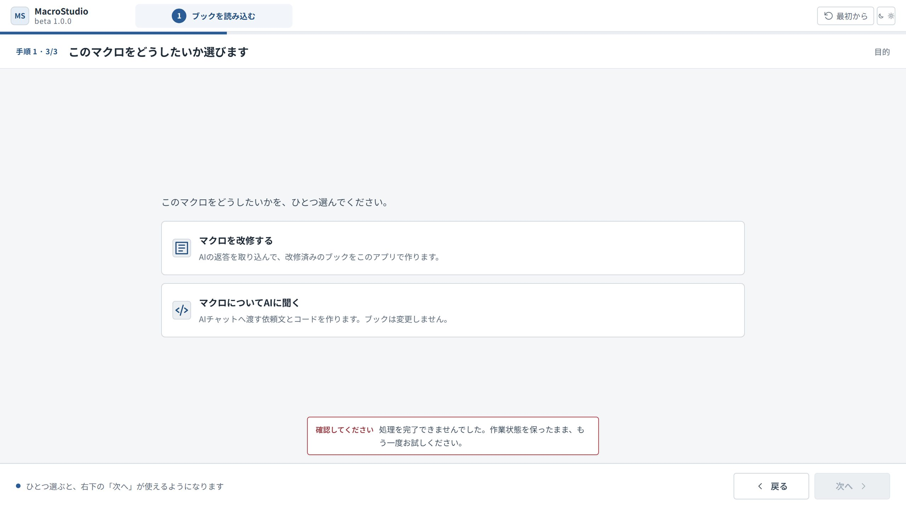
直しかたを考えるのは AI。こちらは選ぶだけ
コードを読み書きできなくても、マクロを直せる。直しかたを考えるのは AI。こちらは画面に出てくることに答えるだけ。
開発画面を一度も開かない。案内どおりに［次へ］を押していけば終わる。
元のブックはそのまま残る。直したものは別名の新しいブックとして作られる。
利用者がすることは、この 2 枚から選ぶこと
鵜呑みにしなくていい。どこが変わったのかを見てから、作るかどうかを決められる。
直さずに、聞くだけでもいい。「新しい端末で動くか」「どう直すのが良いか」を AI に相談するところで終わってもよい。
第一部 サービス説明
3
Notes:
そこを埋めるのがこの道具です。直しかたを考えるのはAIで、こちらは画面に出てくることに答えるだけです。開発画面は一度も開きません。案内どおりに次へを押していけば終わります。直したものは別名の新しいブックとして作られるので、元のブックはそのまま残ります。返ってきた内容も鵜呑みにする必要はありません。どこが変わったのかを見てから、作るかどうかを決められます。そして、直さずに聞くだけで終わることもできます。

Slide 4
心配しなくてよくなること
手間も、事故も、あとの説明も、この道具の側で受け持つ
今までの心配
このツールでは
何をどう頼めばいいか分からない
頼みたいことを選べば、AI へ渡す文章はこちらで用意される
コピペを間違えそう
貼り付けは 1 回だけ。中身を仕分けて写す作業はない
直った内容が正しいか分からない
変わった場所を見てから、作るかどうかを決められる
元のブックを壊しそう
元のファイルには触れない。作り直せば何度でもやり直せる
後で誰も説明できない
何を頼み、何が変わったのかが 1 か所に残る
部門ごとにやり方が違う
よく頼む内容は、自分たちのひな形として増やせる
第一部 サービス説明
4
Notes:
導入を考えるときに浮かぶ心配を、左側に六つ並べました。何をどう頼めばいいか分からない、コピペを間違えそう、直った内容が正しいか分からない、元のブックを壊しそう、後で誰も説明できない、部門ごとにやり方が違う。右側が、この道具ではどうなるかです。手間も、事故も、あとの説明も、道具の側で受け持ちます。特に四つ目、元のファイルには触れないという点は、試すときの心理的なハードルをかなり下げてくれます。

Slide 5
こんなときに使います
直すときだけでなく、調べたい・決めたいときにも使える
端末の入れ替えに備える
1
新しい環境で動かなくなる箇所を洗い出してもらう。
聞くだけ
動かなくなったマクロを直す
2
使えなくなった機能を、標準機能だけの形へ置き換える。
改修
担当者しか触れないマクロを整理する
3
動きを変えずに読みやすく直す。
改修
どう直すか決める
4
いくつかの質問に答えて、進め方を AI と相談する材料を作る。
聞くだけ
中身を知りたい
5
このマクロが何をしているのかを聞く。
聞くだけ
第一部 サービス説明
5
Notes:
想定している使い方を五つ挙げました。端末の入れ替えに備えて、新しい環境で動かなくなる箇所を洗い出してもらう。動かなくなったマクロを、標準機能だけの形へ置き換える。担当者しか触れないマクロを、動きを変えずに読みやすく直す。どう直すか決めるために、質問に答えて相談の材料を作る。そして、このマクロが何をしているのかを聞く。直すときだけでなく、調べたい、決めたいというときにも使えます。右端に、改修なのか聞くだけなのかを示してあります。

Slide 6
用意するものは 4 つだけ
特別な権限も、インストール作業も要らない
Windows の PC と Excel
使える AI チャット（Microsoft 365 Copilot Chat など、社内で許可されているもの）
直したいマクロ入りのブック
launch.vbs をダブルクリックするだけ
特別な権限やインストール作業は不要です。
第一部 サービス説明
6
Notes:
用意するものは四つだけです。ウィンドウズのパソコンとエクセル。社内で使えるAIチャット。直したいマクロ入りのブック。あとは、ランチ・ヴイビーエスをダブルクリックするだけです。特別な権限も、インストール作業も要りません。ここが軽いので、まず一つ試してみる、という進め方ができます。

Slide 7
このツールがやらないこと
判断と最終確認は人と AI に残す。だから壊れない
どこをどう直すかを決めること。それは AI に聞く。
元のブックを書き換えること。必ず別名で作る。
マクロを勝手に増やして構造を変えること。増やせる範囲は限ってある（詳しくは第二部）。
直ったマクロを実際に動かして確かめること。最後に Excel で開いて確認するのは人。
第一部 サービス説明
7
Notes:
できることだけでなく、やらないことも先にお伝えします。どこをどう直すかを決めるのは、この道具ではなくAIです。元のブックは書き換えません。必ず別名で作ります。マクロを勝手に増やして構造を変えることもしません。増やせる範囲は決めてあります。そして、直ったマクロを実際に動かして確かめるところは人の仕事です。判断と最終確認を人とAIに残しているので、想定外の壊れ方をしません。

Slide 8
2
第二部 操作マニュアル
ここからは、実際に操作する人向けです。画面の順にそのまま進みます。
Notes:
ここまでが、どういう道具なのかというお話でした。ここからは第二部、実際に操作する人向けの案内に移ります。読み手の立場が変わります。アプリの画面の順番にそのまま沿って進みますので、手元で動かしながら見ていただくのがいちばん分かりやすいと思います。

Slide 9
まず、どちらかを選びます
ブックを書き換えるのは「改修する」だけ。聞くだけなら手順 2 で終わる
マクロを改修する
5 ファイルができる
AI の返答を取り込み、改修済みブックを作る
マクロについて AI に聞く
2 ファイルができる
依頼文とコード全文を作る
1
2
3
4
ブックを読み込む
AI へ依頼する
返答を取り込む
ブックを作る
聞くだけの場合は、手順 2 で［完了］が出ます。
第二部 操作マニュアル
9
Notes:
読み込んだマクロに対して、まずどちらかを選びます。マクロを改修するを選ぶと、AIの返答を取り込んで改修済みブックを作り、五つのファイルができます。マクロについてAIに聞くを選ぶと、依頼文とコード全文の二つのファイルだけができます。ブックを書き換えるのは改修するを選んだときだけです。下の流れが改修のときの四つの手順です。聞くだけの場合は、二つ目の手順で完了が出て、そこで終わります。

Slide 10
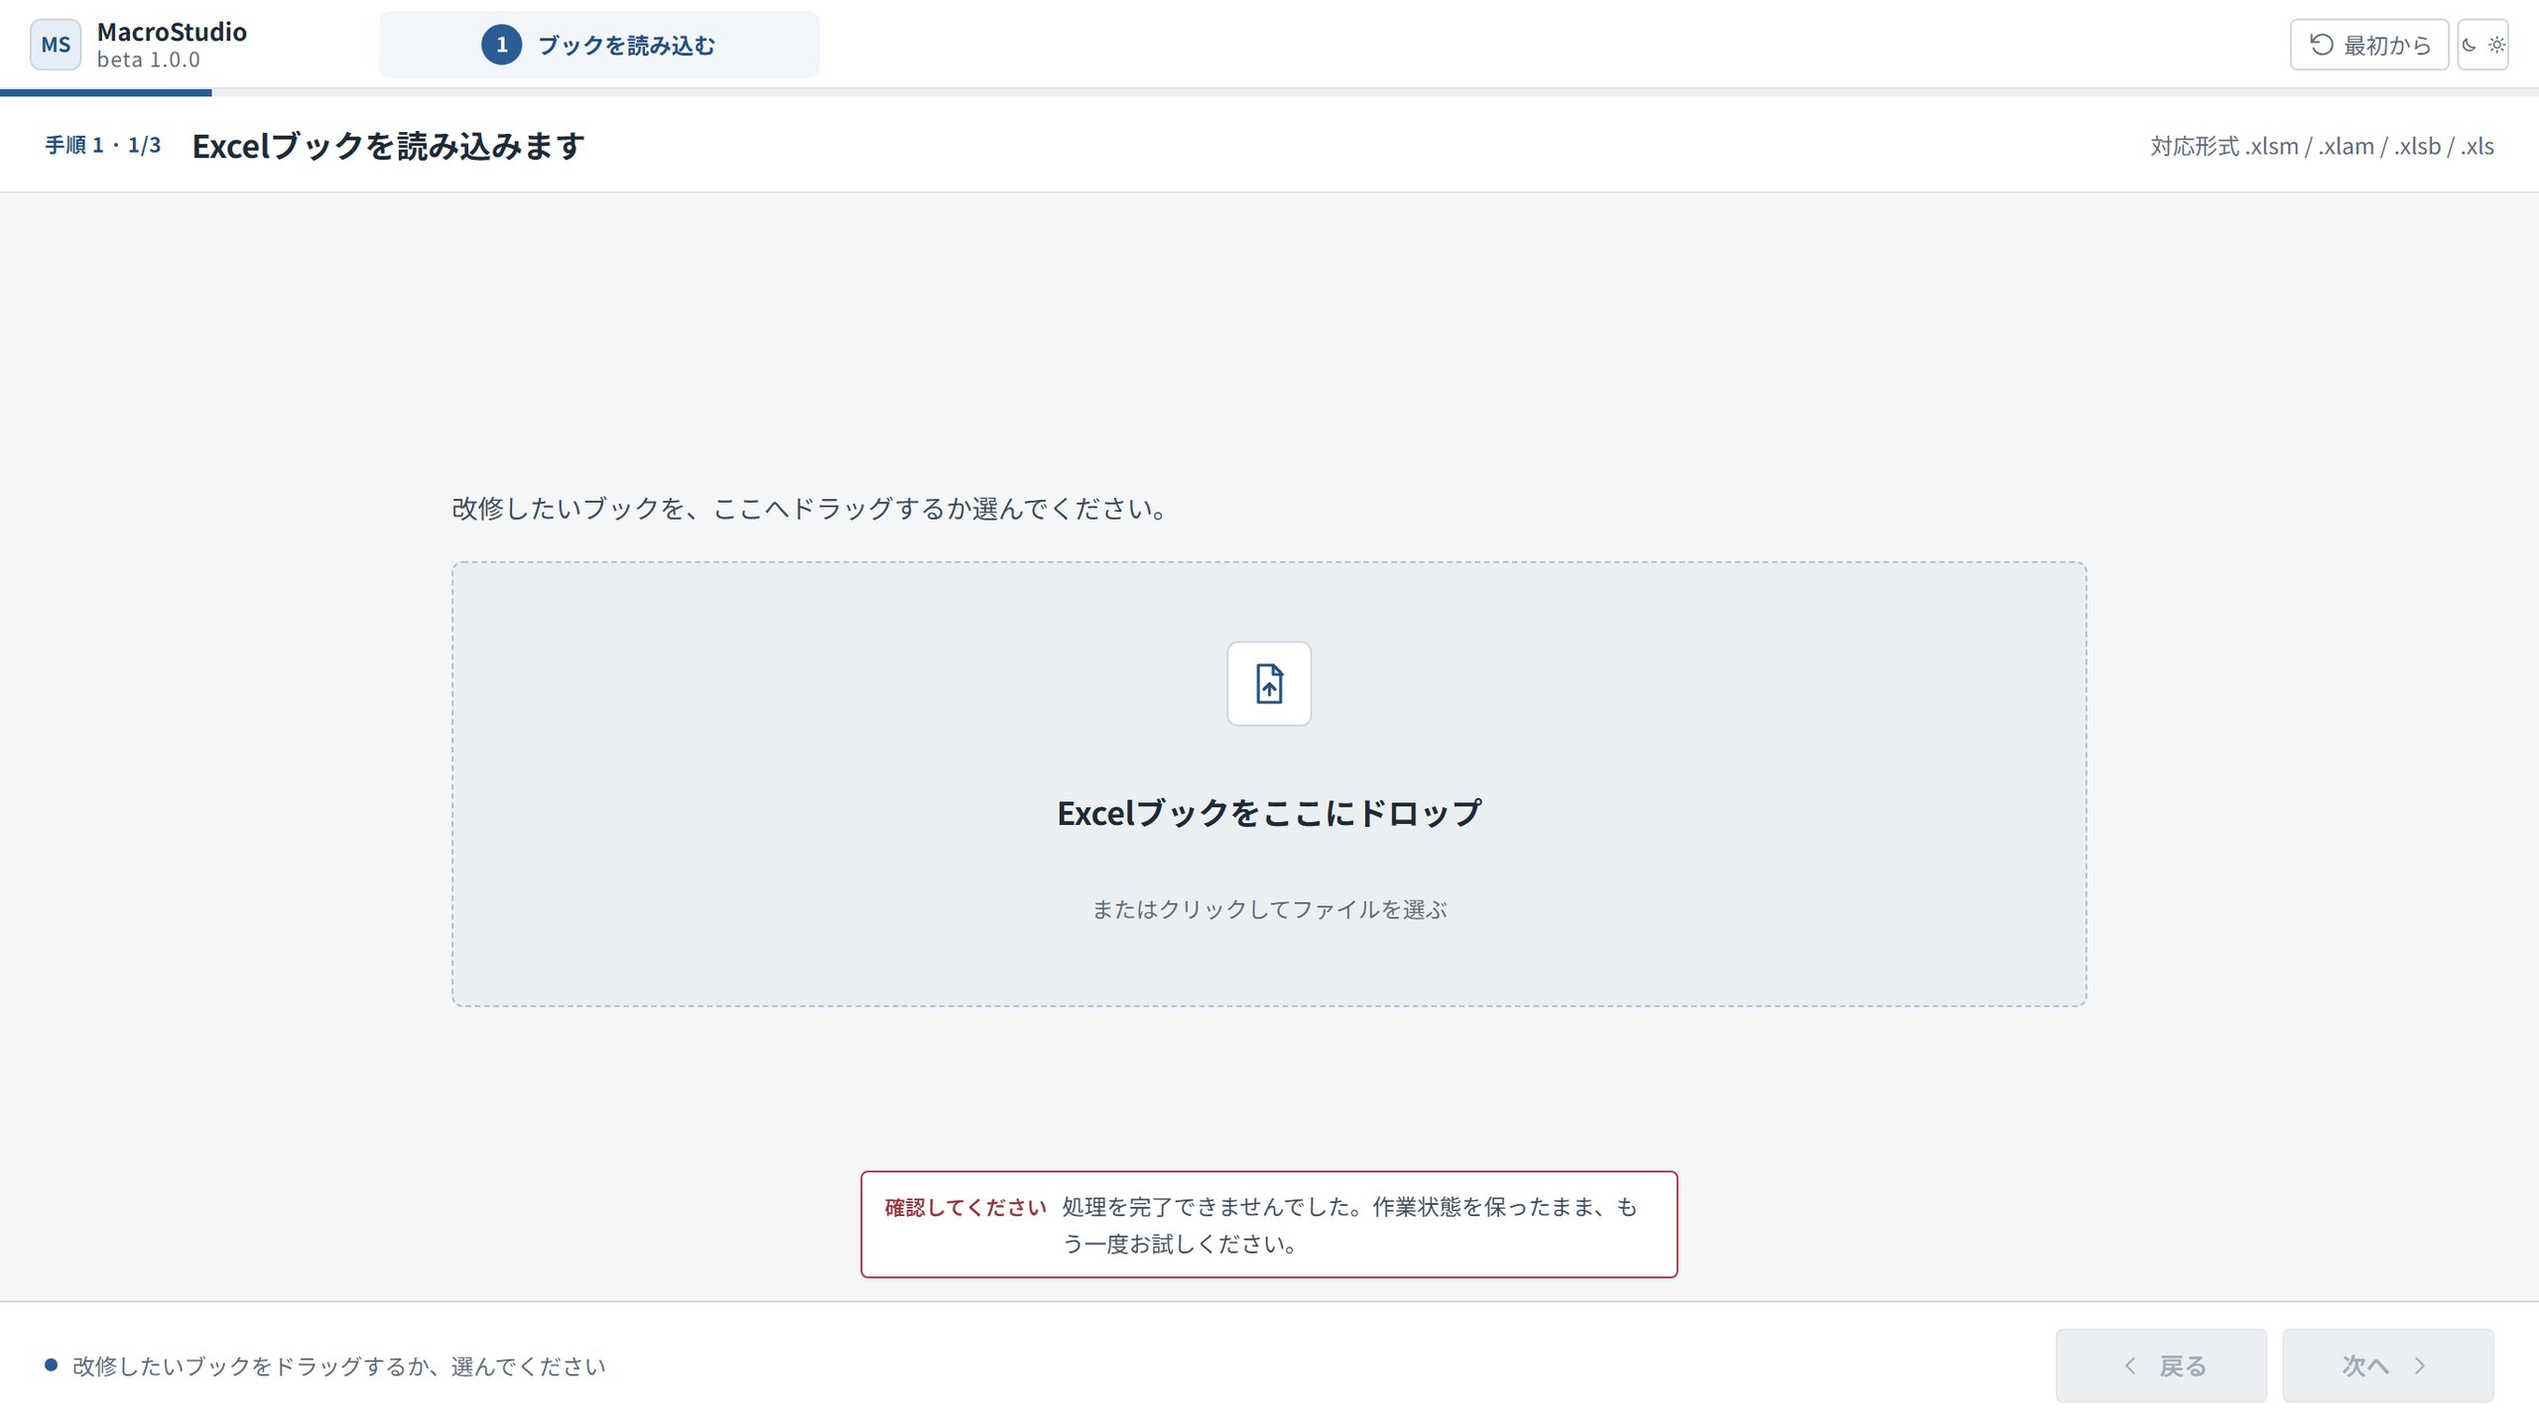
起動と、画面の見かた
上の帯が進捗、左下が「いま何をすればよいか」
1
上部の帯が進捗です。最初は「ブックを読み込む」だけが表示され、目的を選ぶとその先の手順が現れます。
1
4
3
改修なら 4 手順、聞くだけなら 2 手順。
2
左下に「いま何をすればよいか」が 1 行で出ます。
3
右上の月／太陽でライト・ダークを切り替え。選択は次回も維持されます。
2
4
対応形式は .xlsm / .xlam / .xlsb / .xls。
起動は launch.vbs をダブルクリック。黒いコマンド画面は出ません。小さな読み込み画面のあと本画面になります。
第二部 操作マニュアル
10
Notes:
起動はランチ・ヴイビーエスをダブルクリックするだけで、黒いコマンド画面は出ません。小さな読み込み画面のあと、本画面に切り替わります。画面を見るときのポイントを四つ挙げました。上部の帯が進捗です。最初はブックを読み込むだけが表示されていて、目的を選ぶとその先の手順が現れます。左下には、いま何をすればよいかが一行で出ます。右上でライトとダークを切り替えられます。対応形式も右上に出ています。

Slide 11
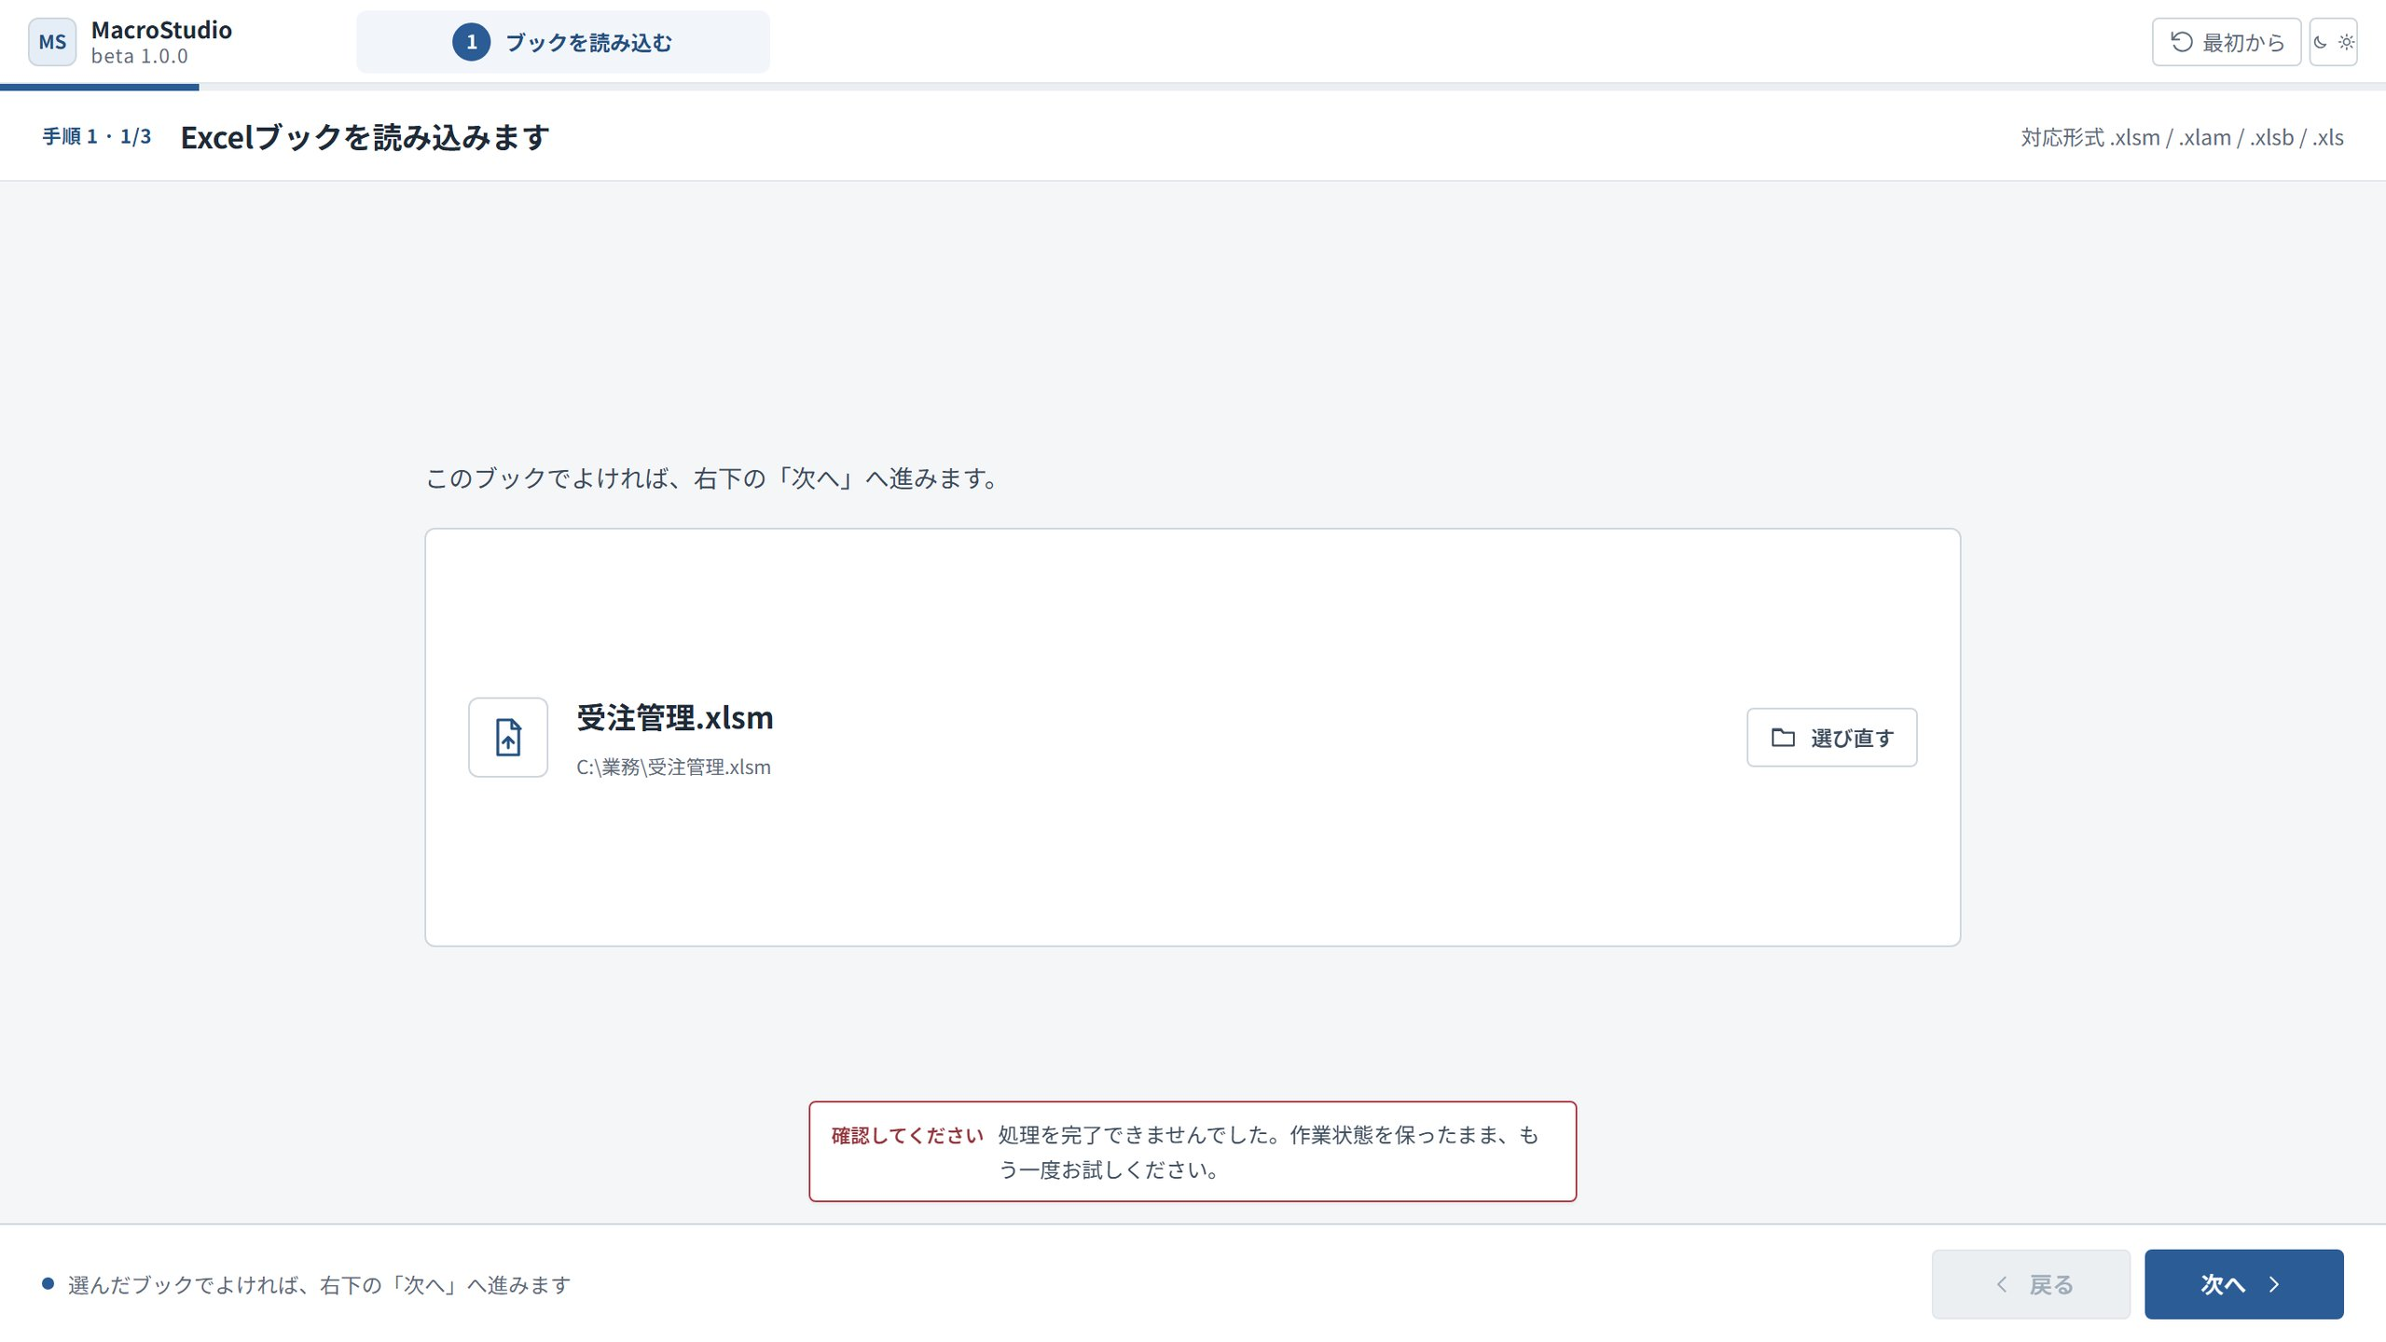
1
手順 1 ・ 1/3
Excelブックを読み込みます
ドラッグして落とすだけ。まだ何も書き込まれない
画面中央へ Excel ファイルを ドラッグ＆ドロップします。クリックして選ぶこともできます。
案内文はこう出ます。
改修したいブックを、ここへ ドラッグするか選んでください。
読み込めると、ファイル名と パスが表示され、右下の［次へ］が青くなります。
読み込めた状態。枠は右下の［次へ］
選び直したいときは［選び直す］。
マクロを含まないブックを選ぶと「このブックにはマクロが無い」旨のカードが出ます。ファイルを間違えていないか確認してください。
第二部 操作マニュアル
11
Notes:
では手順一つ目、ブックの読み込みです。画面の中央へエクセルのファイルをドラッグして落とすだけです。クリックして選ぶこともできます。読み込めるとファイル名とパスが表示されて、右下の次へが青くなります。選び直したいときは選び直すを押してください。ここでよくあるのが、マクロを含まないブックを選んでしまうことです。その場合はマクロが無いという内容のカードが出ますので、ファイルを間違えていないか確認してください。

Slide 12
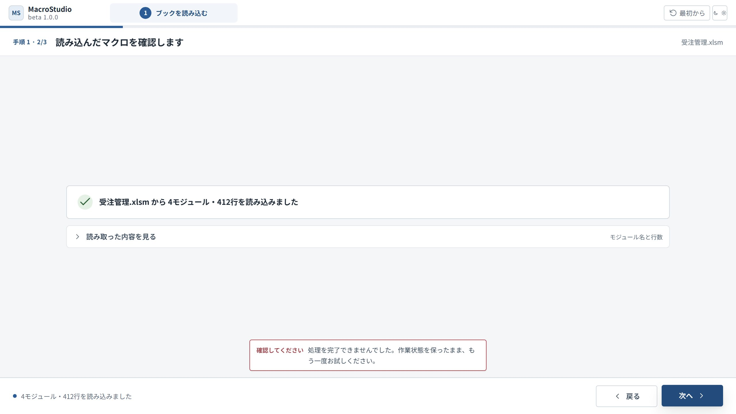
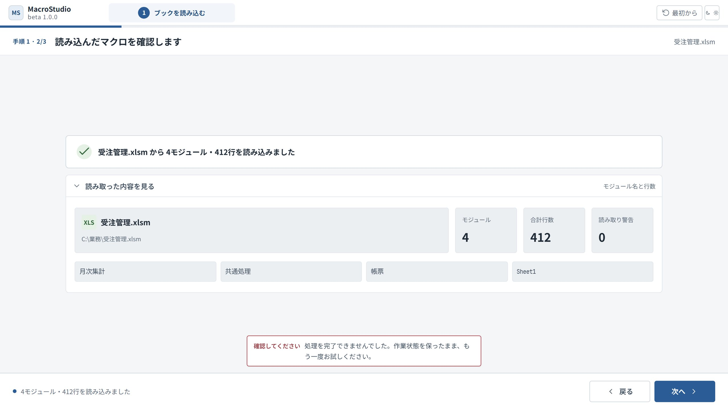
1
手順 1 ・ 2/3
読み込んだマクロを確認します
ここではまだ、元のブックに一切書き込んでいない
閉じた状態
「読み取った内容を見る」を開いた状態
「受注管理.xlsm から 4モジュール・412行を読み込みました」のように結果が出ます。
中身を見たいときは「読み取った内容を見る」を開くと、モジュール名と行数の一覧が出ます。
ここでは元のブックには一切書き込んでいません。
第二部 操作マニュアル
12
Notes:
読み込みが終わると、何をどれだけ読み取ったのかが出ます。モジュールの数と行数が表示されるので、思っていた規模と合っているかを確かめてください。中身まで見たいときは、読み取った内容を見るを開くと、モジュール名と行数の一覧が出ます。ここで大事なのは、この時点では元のブックに一切書き込んでいない、ということです。読み取っているだけなので、安心して先へ進んでください。

Slide 13
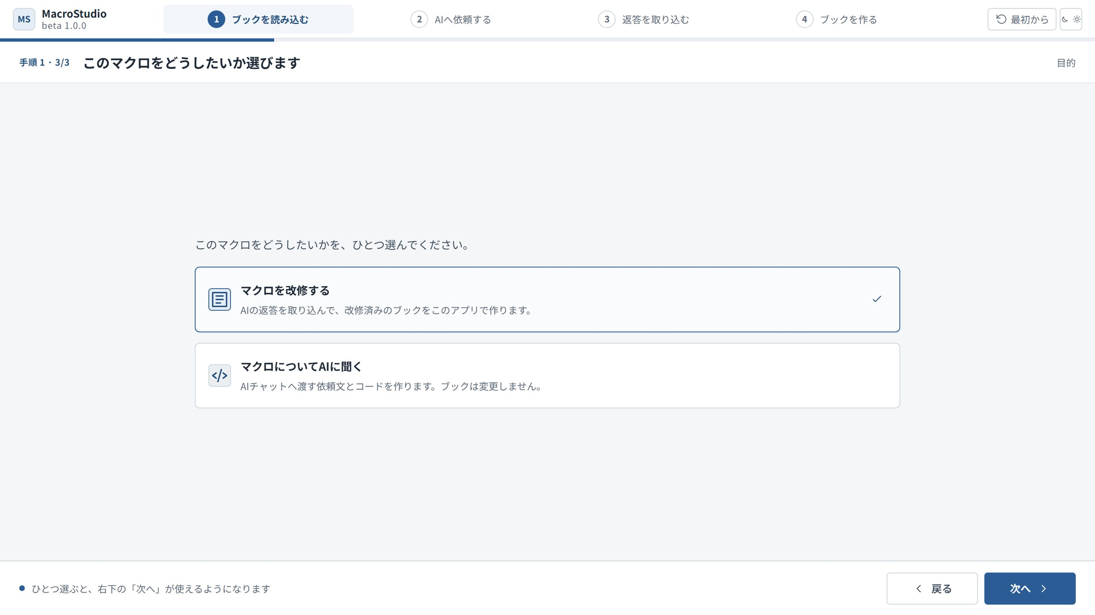
1
手順 1 ・ 3/3
このマクロをどうしたいか選びます
選んでも自動では進まない。［次へ］で確定する
マクロを改修する
AIの返答を取り込んで、改修済みの ブックをこのアプリで作ります。
マクロについてAIに聞く
AIチャットへ渡す依頼文とコードを作ります。ブックは変更しません。
選んでも自動では進みません。［次へ］で確定します。
「マクロを改修する」を選んだ状態。枠は［次へ］
選ぶと、画面上部の進捗にその先の手順が現れます。
第二部 操作マニュアル
13
Notes:
手順一つ目の最後です。二枚のカードから一つ選びます。マクロを改修するを選ぶと、AIの返答を取り込んで改修済みのブックをこのアプリで作ります。マクロについてAIに聞くを選ぶと、AIチャットへ渡す依頼文とコードを作るだけで、ブックは変更しません。ここで気をつけていただきたいのは、選んでも自動では進まないことです。必ず次へを押して確定してください。選ぶと、画面の上の進捗にその先の手順が現れます。

Slide 14
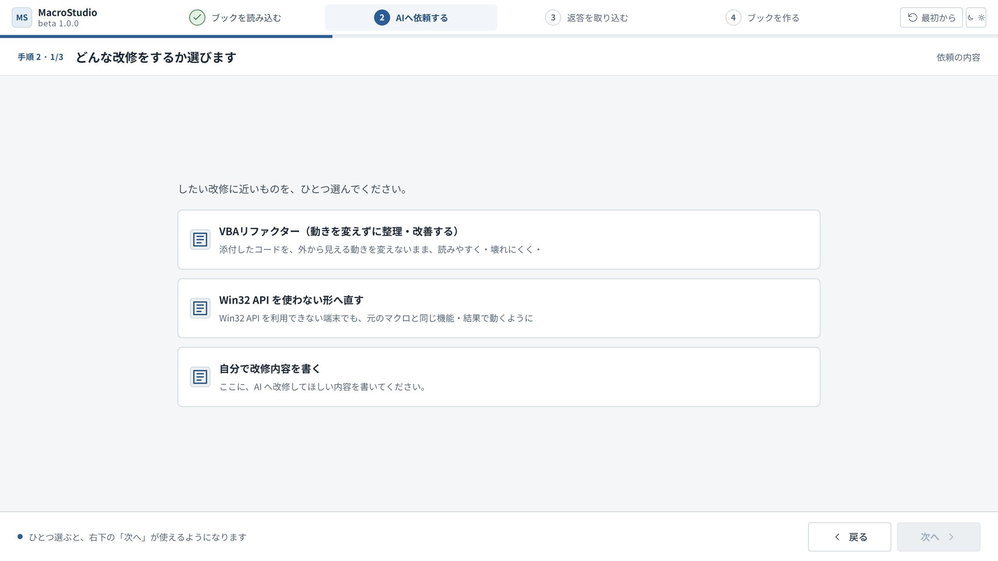
2
手順 2 ・ 依頼の内容を選ぶ
どんな改修をするか選びます
一覧に出るのはファイル名ではなく、ひな形の見出し
改修
VBAリファクター（動きを変えずに整理・改善する）
動作を変えずに、読みやすさ・速さ・壊れにくさを直します
改修
Win32 API を使わない形へ直す
依存した箇所を、VBA 標準機能だけの形へ置き換えます
改修
自分で改修内容を書く
改修してほしい内容を自分の言葉で書きます
聞く
新しい端末で動くかを調べてもらう
動かなくなる箇所と直し方の方針を挙げてもらいます
聞く
相談用の依頼文を作る（進め方を決めたいとき）
「改修する」を選んだときの一覧
質問に答え、AI と方針を決めるための 1 通目を作ります
聞く
聞きたいことを自分で書く
聞きたいことを自分の言葉で書きます
「AIに聞く」を選んだ場合、この画面の見出しは「AIに何を聞くか選びます」になります。ひな形は自分で増やせます（「覚えておくとよいこと」で説明します）。
第二部 操作マニュアル
14
Notes:
手順二つ目に入ります。何を頼むのかを、ひな形から選びます。同梱しているのは六つです。上の三つが改修用、下の三つが聞くだけのときのものです。一覧に出ている名前はファイル名ではなく、ひな形の中に書かれた見出しです。AIに聞くを選んでいる場合は、この画面の見出しがAIに何を聞くか選びますに変わります。ひな形は自分たちで増やせますが、その話は後ろの覚えておくとよいことのページでまとめてお話しします。

Slide 15
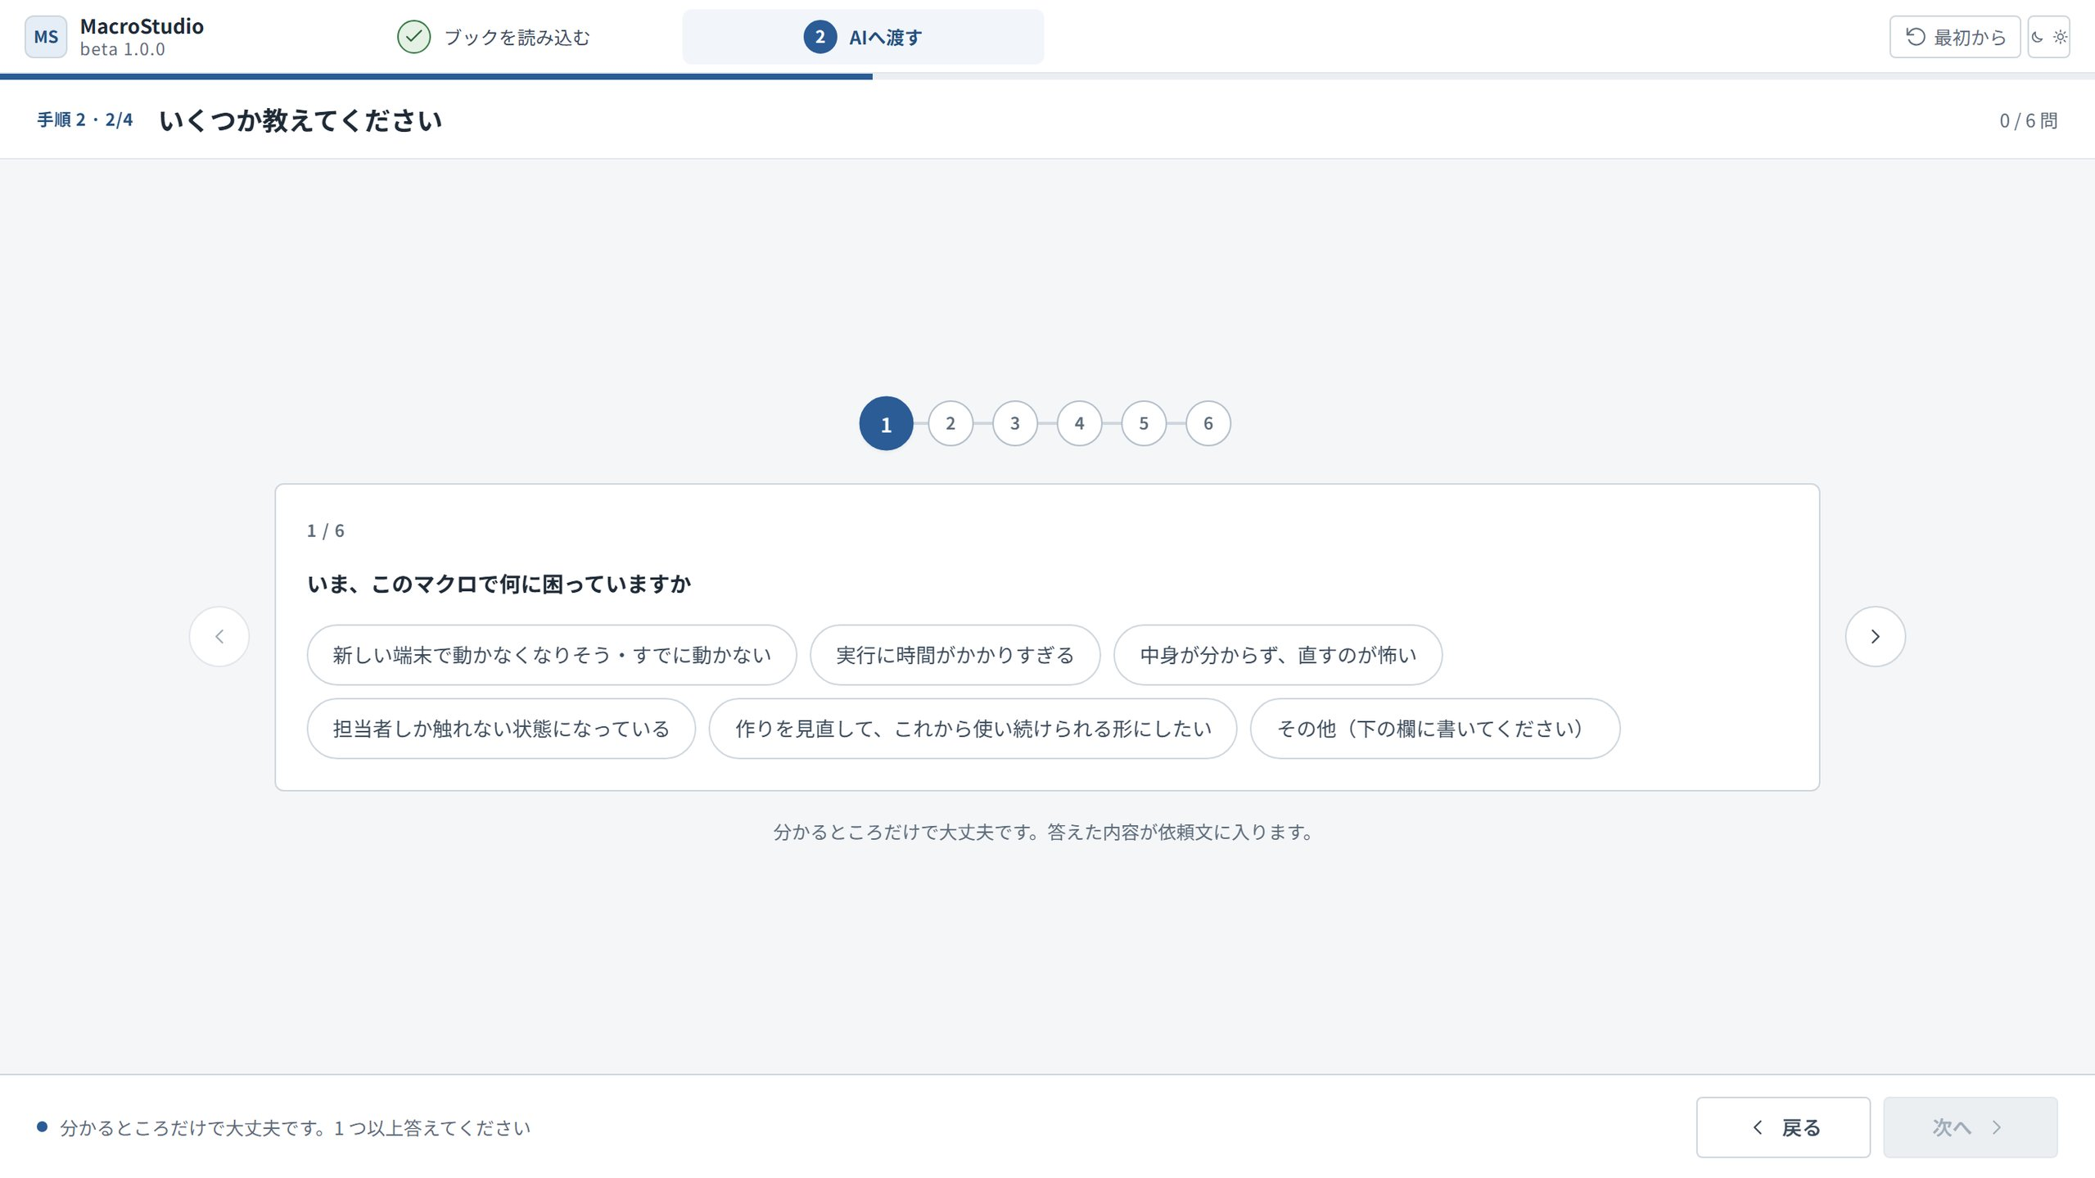
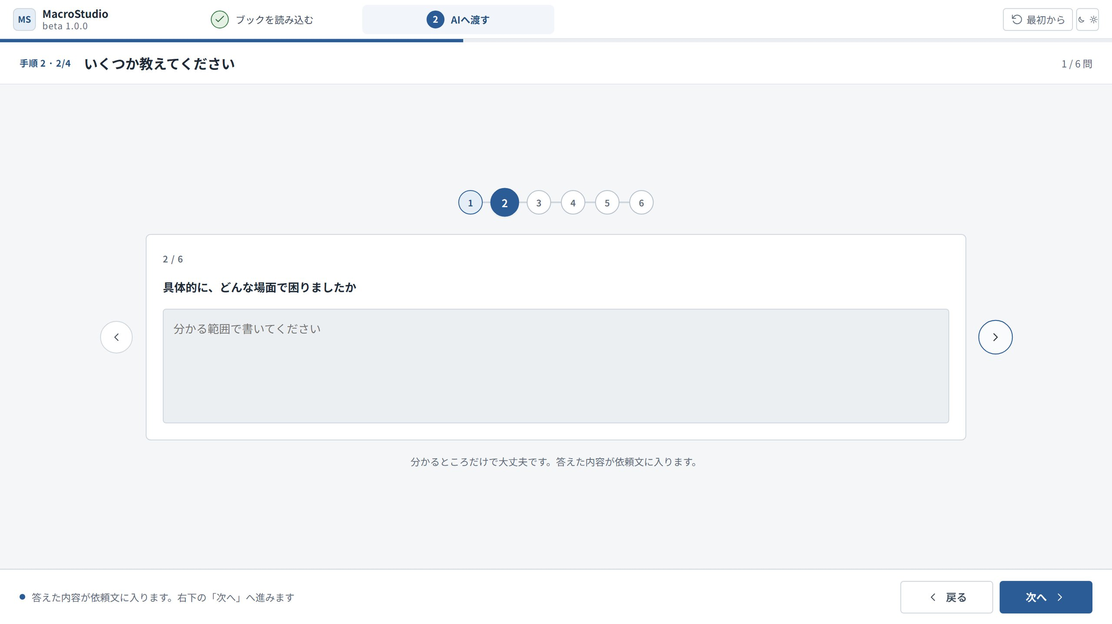
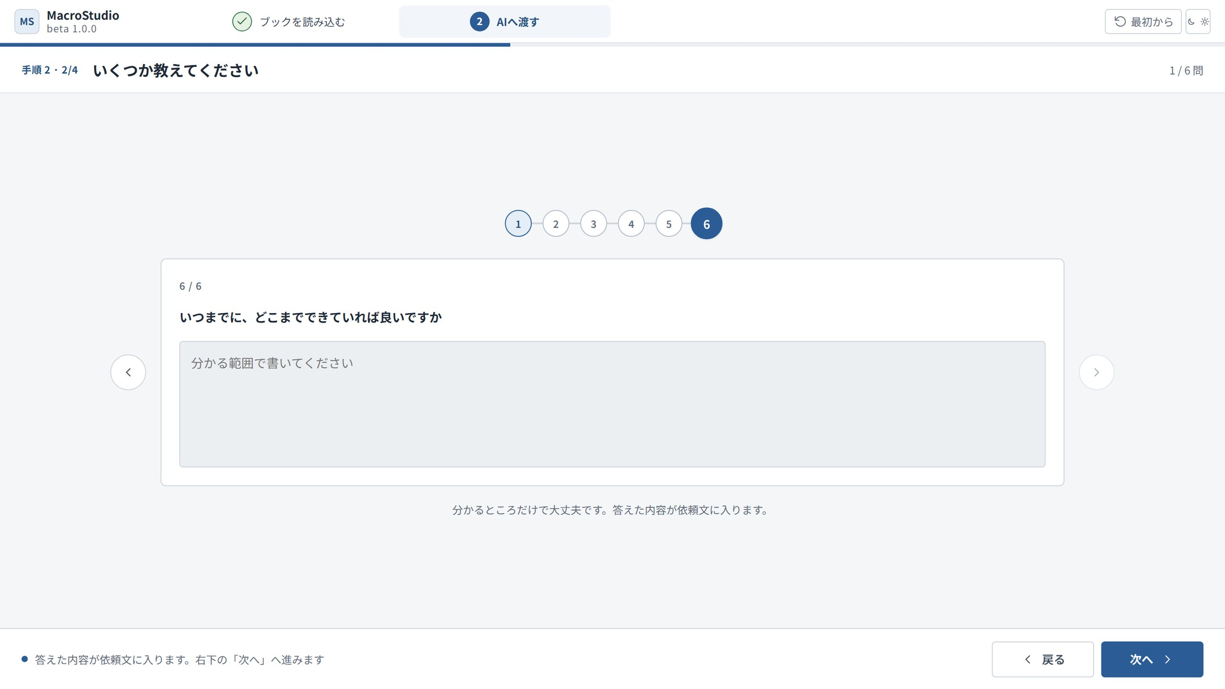
2
手順 2 ・ 質問に答える（ひな形に質問がある場合だけ）
いくつか教えてください
1 問ずつ。分かるところだけで大丈夫
選択式の問
自由記述の問
最後の問
質問が 1 問ずつ出ます。上の丸（番号入り）が進捗で、答えた問は色が付きます。
移動は左右の矢印、または丸を直接クリック。問数が多いときは中間の丸が省略されます。
選択式の問はボタンを 1 回押すだけ。自由記述の問は複数行で書けます。
分かるところだけで大丈夫です。1 問以上答えると［次へ］が使えます。
答えた内容は、次の画面の依頼文に【質問への回答】として折り込まれます。
第二部 操作マニュアル
15
Notes:
ひな形に質問が書かれている場合だけ、この画面が出ます。質問は一問ずつ出てきます。上の丸が進捗で、答えた問には色が付きます。移動は左右の矢印か、丸を直接クリックしてください。問数が多いときは、中間の丸が省略されます。選択式はボタンを一回押すだけ、自由記述は複数行で書けます。全部埋める必要はありません。分かるところだけで大丈夫で、一問以上答えれば次へが使えます。ここで答えた内容は、次の画面の依頼文に折り込まれます。

Slide 16
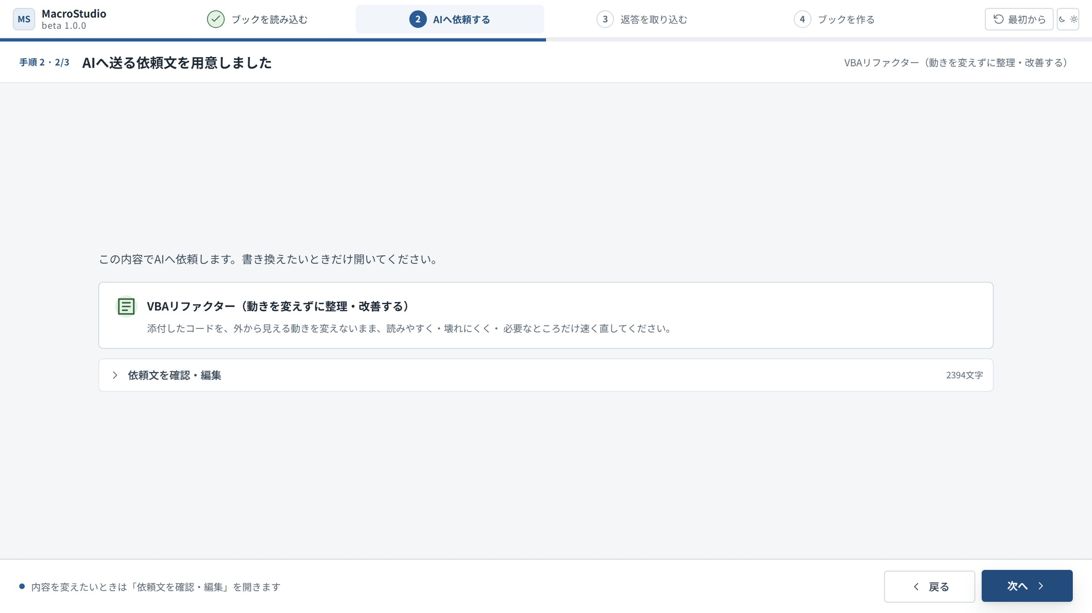
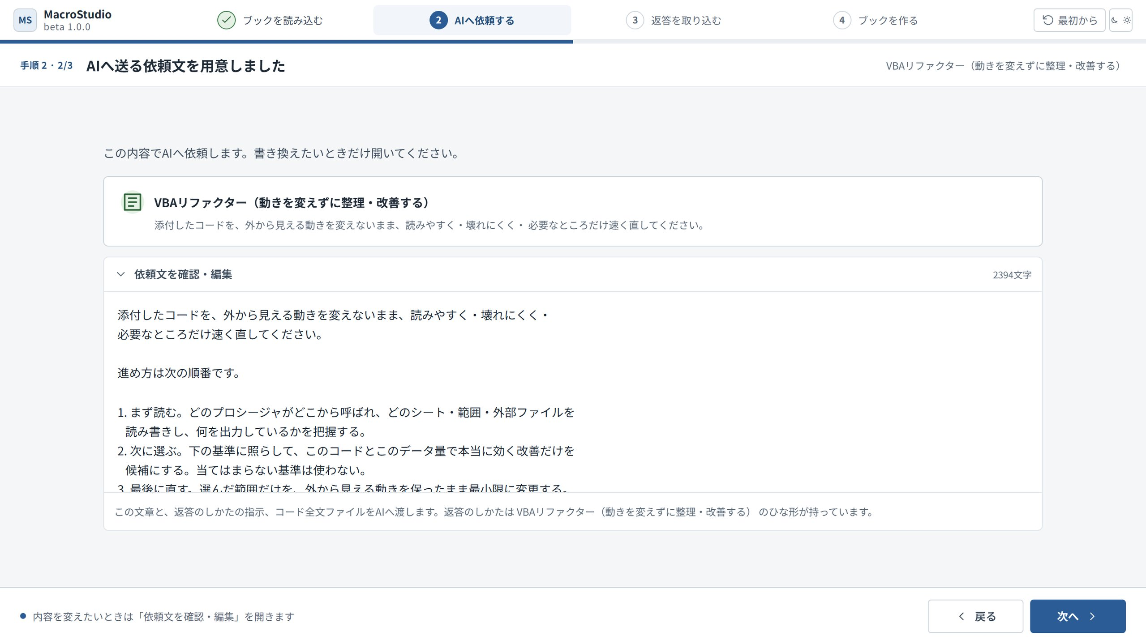
2
手順 2 ・ 依頼文を確認する
AIへ送る依頼文を用意しました
できあがっているので、そのまま進んで構わない
そのままの状態
「依頼文を確認・編集」を開いた状態
依頼文はできあがっています。そのまま進んで構いません。
直したいときだけ「依頼文を確認・編集」を開きます。全文が編集できます。
依頼文には毎回変わる依頼番号が入ります。取り込みの照合に使うので消さないでください。
第二部 操作マニュアル
16
Notes:
依頼文はもうできあがっています。基本はそのまま進んで構いません。直したいときだけ、依頼文を確認・編集を開いてください。全文が編集できます。一つだけ注意があります。依頼文には、この依頼だけの依頼番号が埋め込まれています。毎回変わる長い英数字です。これは返答を取り込むときの照合に使いますので、消さないようにしてください。

Slide 17
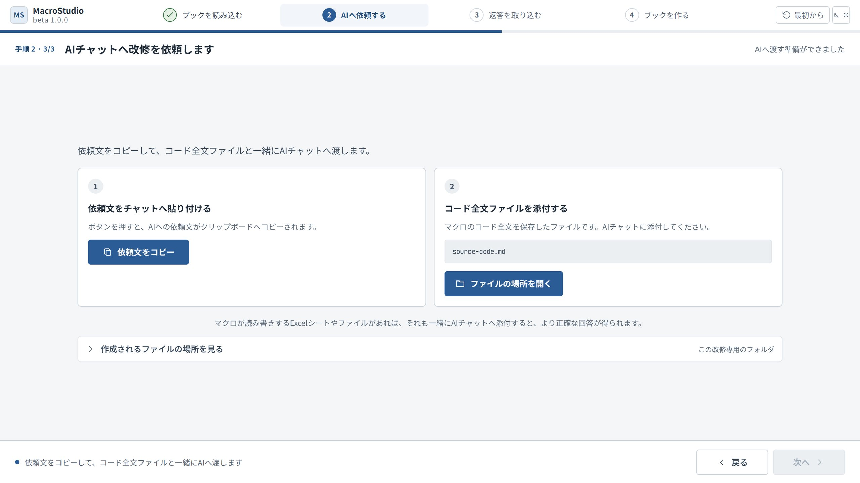
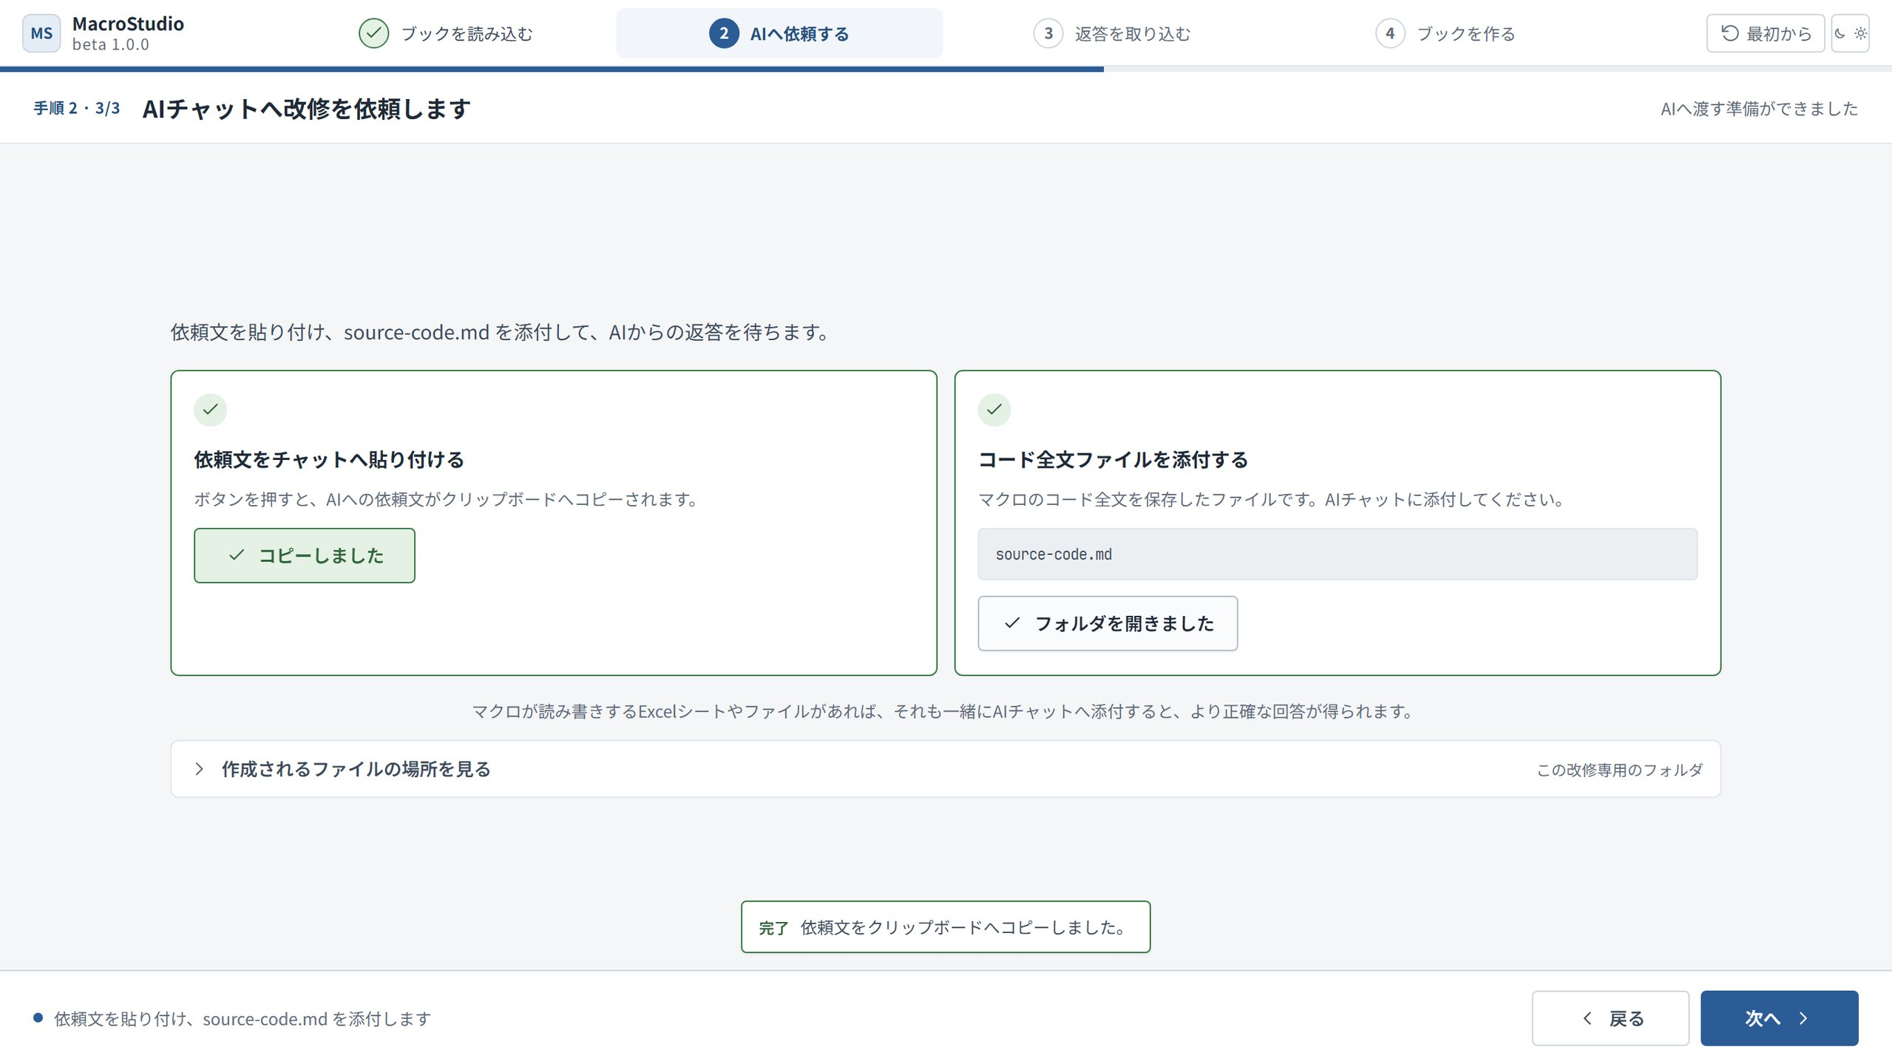
2
手順 2 ・ AI へ渡す
AIチャットへ改修を依頼します
依頼文を貼り、コードのファイルを添える
画面に出る案内
マクロが読み書きする Excel シートやファイル があれば、それも一緒に AI チャットへ添付する と、より正確な回答が得られます。
押す前。［次へ］はまだ使えません
両方押したあと。［次へ］が使えます
［次へ］を押した時点で、この改修専用のフォルダが作られ、2 つのファイルが書き出されます。
1. ［依頼文をコピー］→ クリップボードに依頼文が入ります
2. ［ファイルの場所を開く］→ エクスプローラーでフォルダが開きます
3. チャット AI に依頼文を貼り付け（Ctrl+V）、source-code.md を添付して送信します
両方のボタンを押すまで［次へ］は使えません。聞くだけの場合は、ここで右下が［完了］になります。
第二部 操作マニュアル
17
Notes:
ここでAIへ渡します。次へを押した時点で、この改修専用のフォルダが作られ、二つのファイルが書き出されます。まず依頼文をコピーを押してクリップボードに入れ、次にファイルの場所を開くを押してエクスプローラーを開きます。そしてAIチャットに依頼文を貼り付け、ソース・コード・エムディーを添付して送信します。両方のボタンを押すまで次へは使えません。右側にあるとおり、マクロが読み書きするエクセルのシートやファイルがあれば、それも一緒に添付すると、より正確な回答が得られます。聞くだけの場合は、ここで完了が出て終わりです。

Slide 18
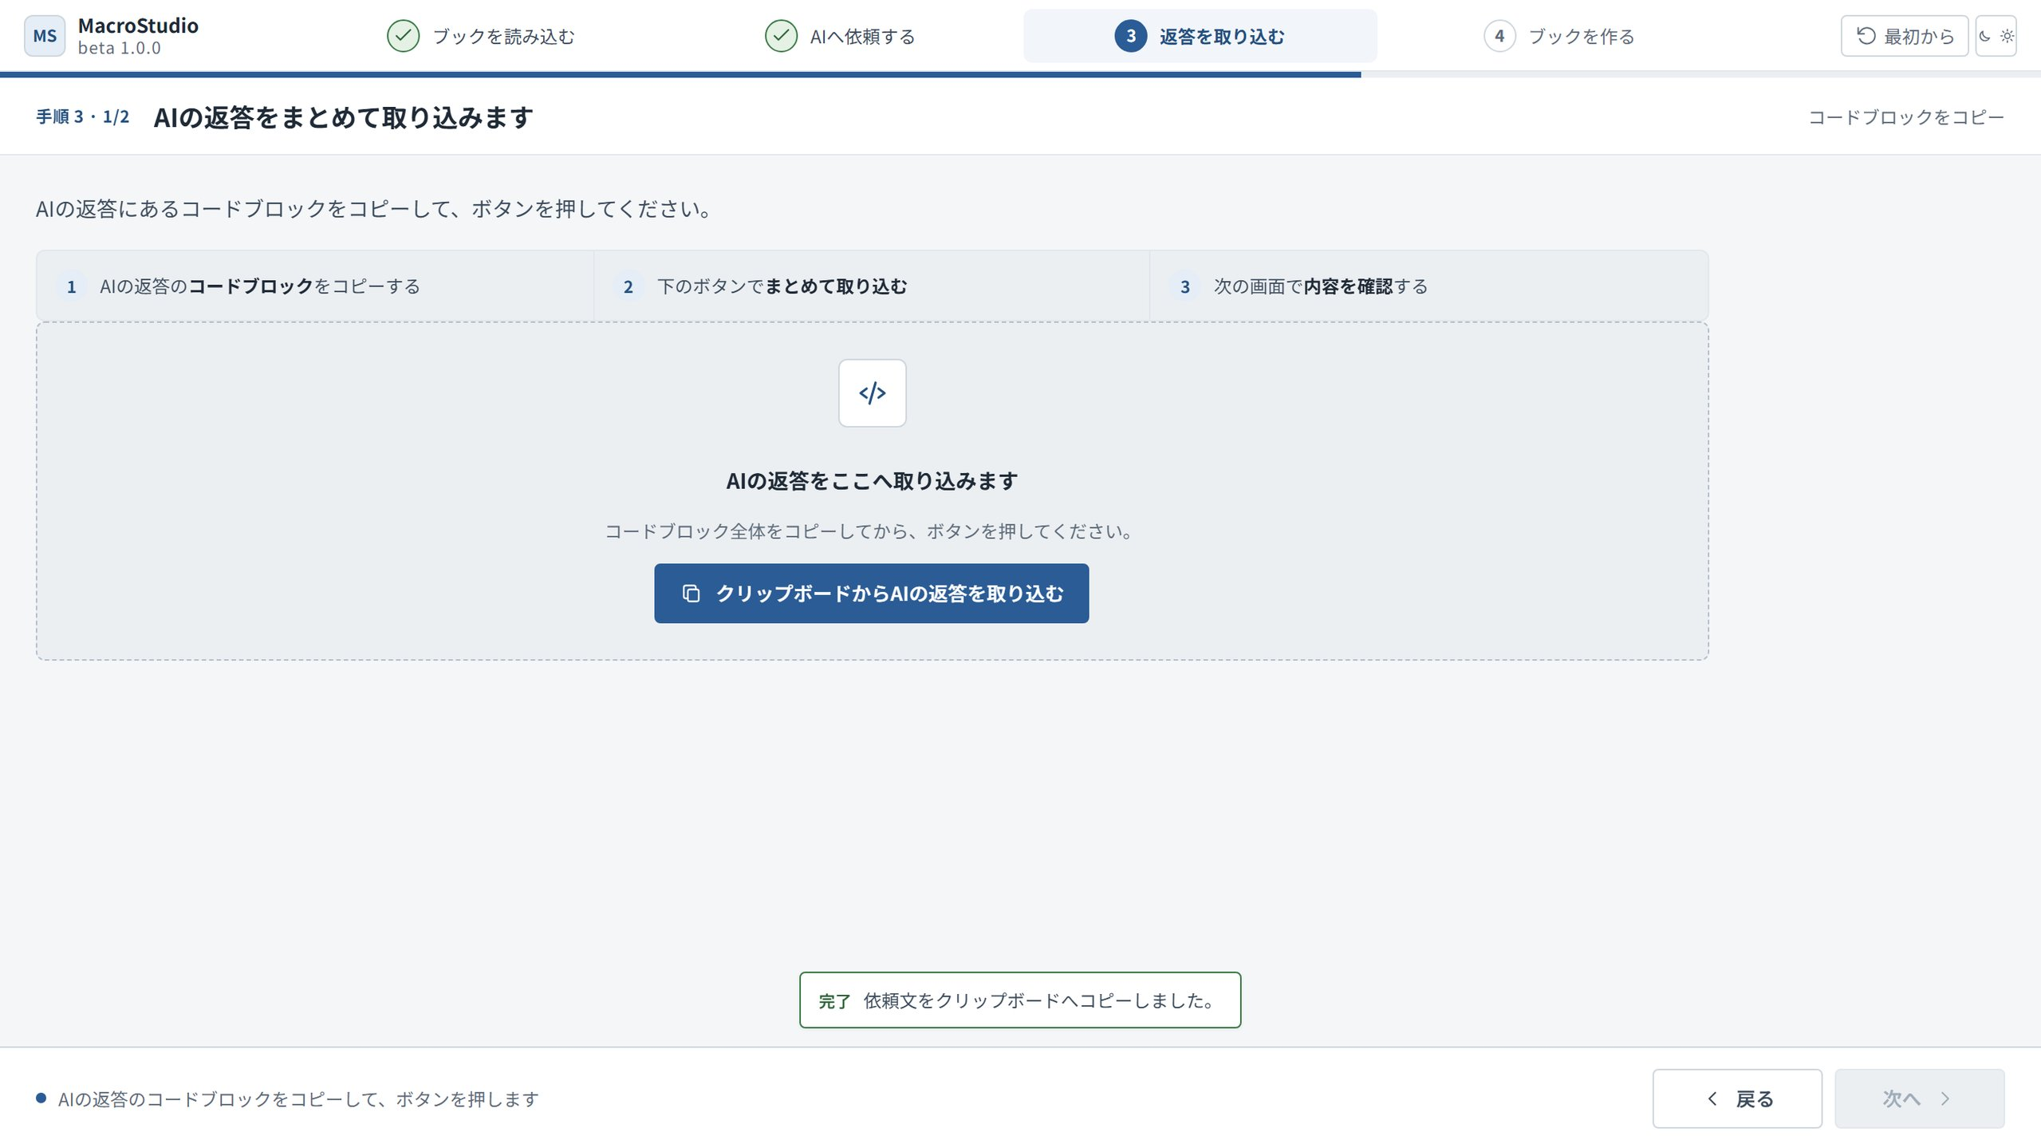
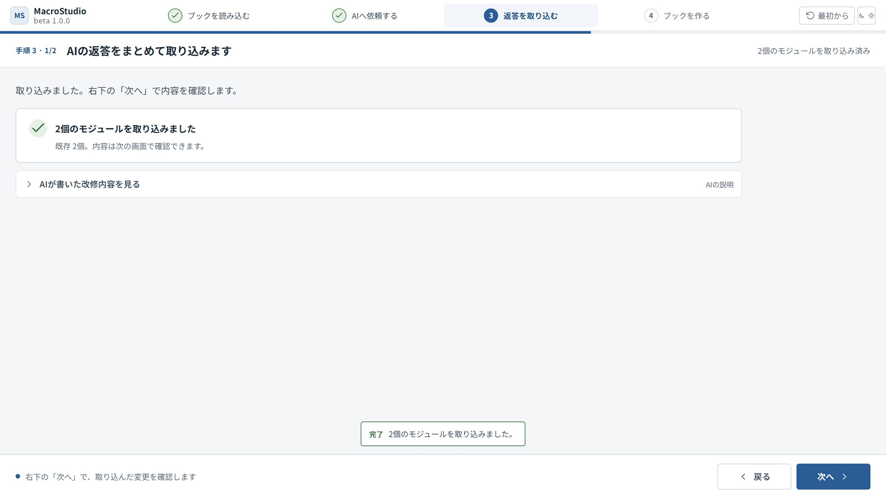

3
手順 3 ・ 1/2
AIの返答をまとめて取り込みます
コードブロックをコピーして、ボタンを 1 回押すだけ
取り込む前
取り込んだ結果（既存・新規の内訳）
「AIが書いた改修内容を見る」を開いた状態
AI は、変更したモジュールと新しく作ったモジュールの全文を 1 つのコードブロックにまとめて返します。
そのコードブロックをコピーして、［クリップボードからAIの返答を取り込む］を 1 回押すだけ。Ctrl+V でも同じです。
モジュールを選ぶ必要も、1 つずつ貼る必要もありません。
AI が書いた改修内容の要約も一緒に取り込まれ、日本語で読めます。
第二部 操作マニュアル
18
Notes:
AIから返ってきたら、手順三つ目です。AIは、変更したモジュールと新しく作ったモジュールの全文を、一つのコードブロックにまとめて返します。そのコードブロックをコピーして、クリップボードからAIの返答を取り込むを一回押すだけです。コントロール・ヴイでも同じです。モジュールを選ぶ必要も、一つずつ貼る必要もありません。取り込めると件数と、既存と新規の内訳が出ます。AIが書いた改修内容の要約も一緒に取り込まれるので、日本語で読めます。

Slide 19
取り込めないとき
何も取り込まれないので、そのままやり直せる
どの場合も何も取り込まれないので、そのままやり直せます。元のブックも変わりません。
表示されること
意味
どうするか
別の依頼への返答のようです
依頼番号が今回のものと違う
依頼文をコピーし直して AI へ送り直す
返答が途中で切れているようです
終わりの行が無い
コードブロック全体をコピーし直す
取り込める形のコードが見つかりませんでした
区切り行が無い
コードブロック全体（区切り行を含む）をコピーし直す
同じモジュールが2回入っていました
重複
AI へ、モジュールごとに 1 つだけ返すよう伝える
クリップボードが空でした
コピーできていない
コードブロックのコピーボタンで取り直す
第二部 操作マニュアル
19
Notes:
取り込めないこともあります。よく出る五つを表にまとめました。大前提として、取り込めなかった場合は何も取り込まれません。中途半端な状態にはならないので、そのままやり直せます。依頼番号が違うと言われたら、依頼文をコピーし直して送り直してください。途中で切れている、あるいは区切り行が無いと言われた場合は、コードブロック全体をもう一度コピーし直すのがいちばん確実です。同じモジュールが二回入っていた場合は、AIにモジュールごとに一つだけ返すよう伝えてください。

Slide 20
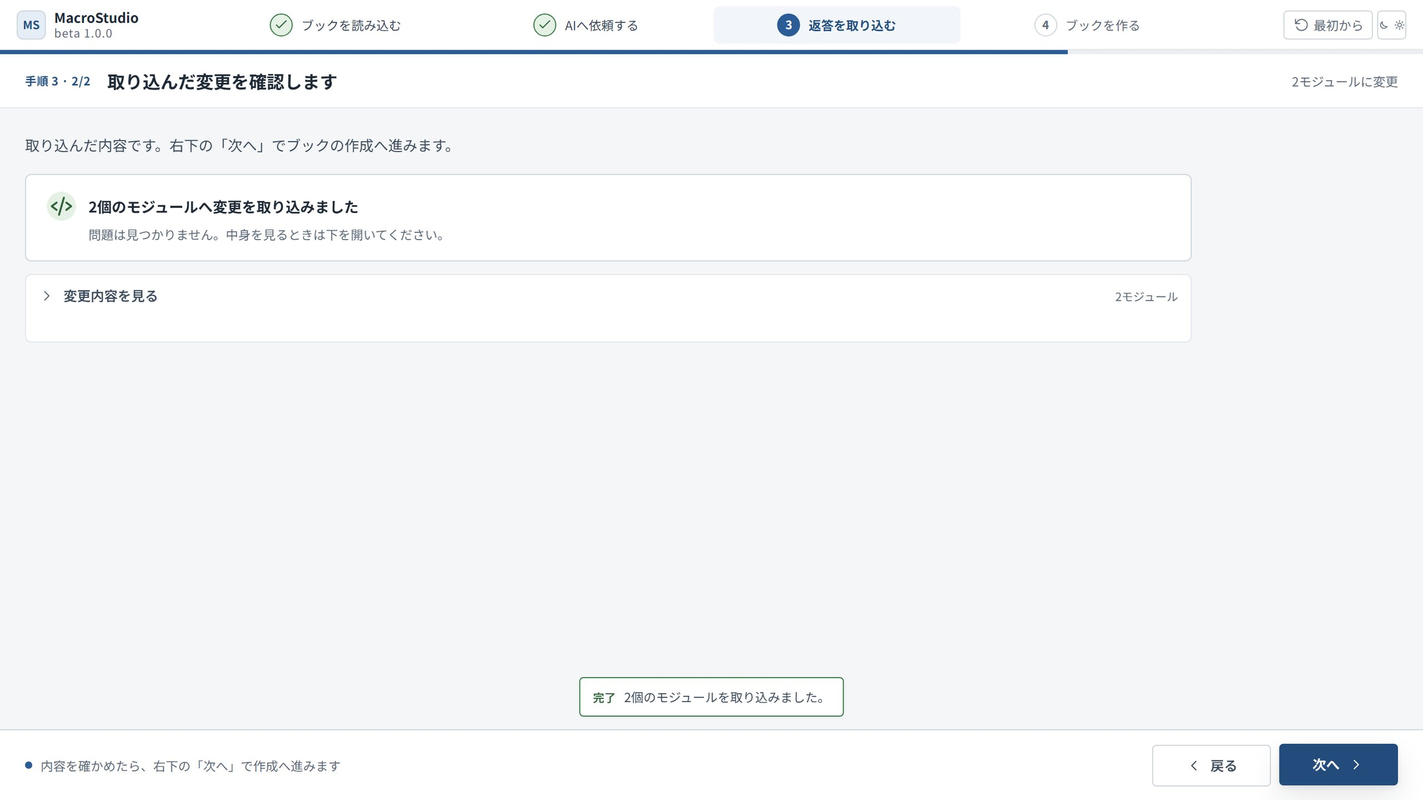
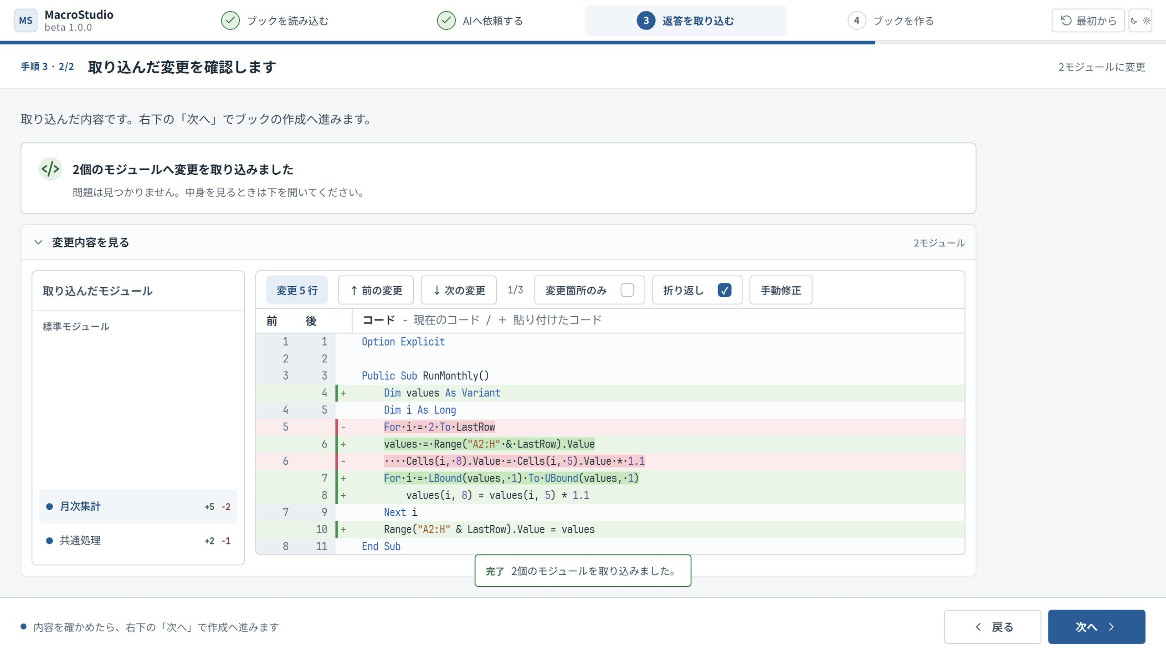
3
手順 3 ・ 2/2
取り込んだ変更を確認します
取り込めた内容が、そのまま書き戻す対象。採用ボタンは無い
結果の要約。採用ボタンはありません
「変更内容を見る」を開いた状態。左が一覧、右が差分
左：モジュール一覧
右：インライン差分
標準 / クラス / シートで区分され、+5 −2 のように増減行数が出ます。
削除行は赤、追加行は緑。［変更箇所のみ］［折り返し］［↑前の変更］［↓次の変更］。
軽微な修正は［手動修正］でその場で直せます。違うと思ったら［戻る］で取り込み直せます。元のブックは何も変わりません。
第二部 操作マニュアル
20
Notes:
取り込めたら、内容を確認します。ここで一つ知っておいていただきたいのは、取り込めた内容がそのまま書き戻す対象になる、ということです。採用ボタンはありません。中身を見たいときは変更内容を見るを開いてください。左にモジュールの一覧が出て、標準、クラス、シートで区分され、増減した行数も出ます。右がインラインの差分で、削除された行が赤、追加された行が緑です。写し間違いのような軽微な修正は手動修正でその場で直せます。これは違うと思ったら、戻るで取り込みからやり直せます。元のブックは何も変わりません。

Slide 21
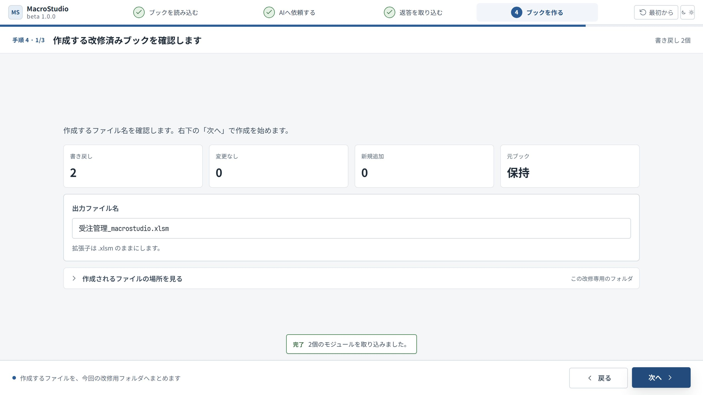
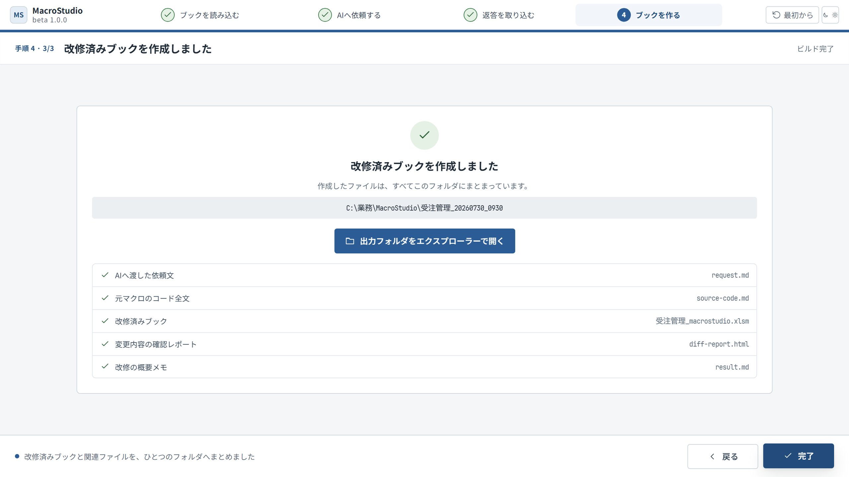
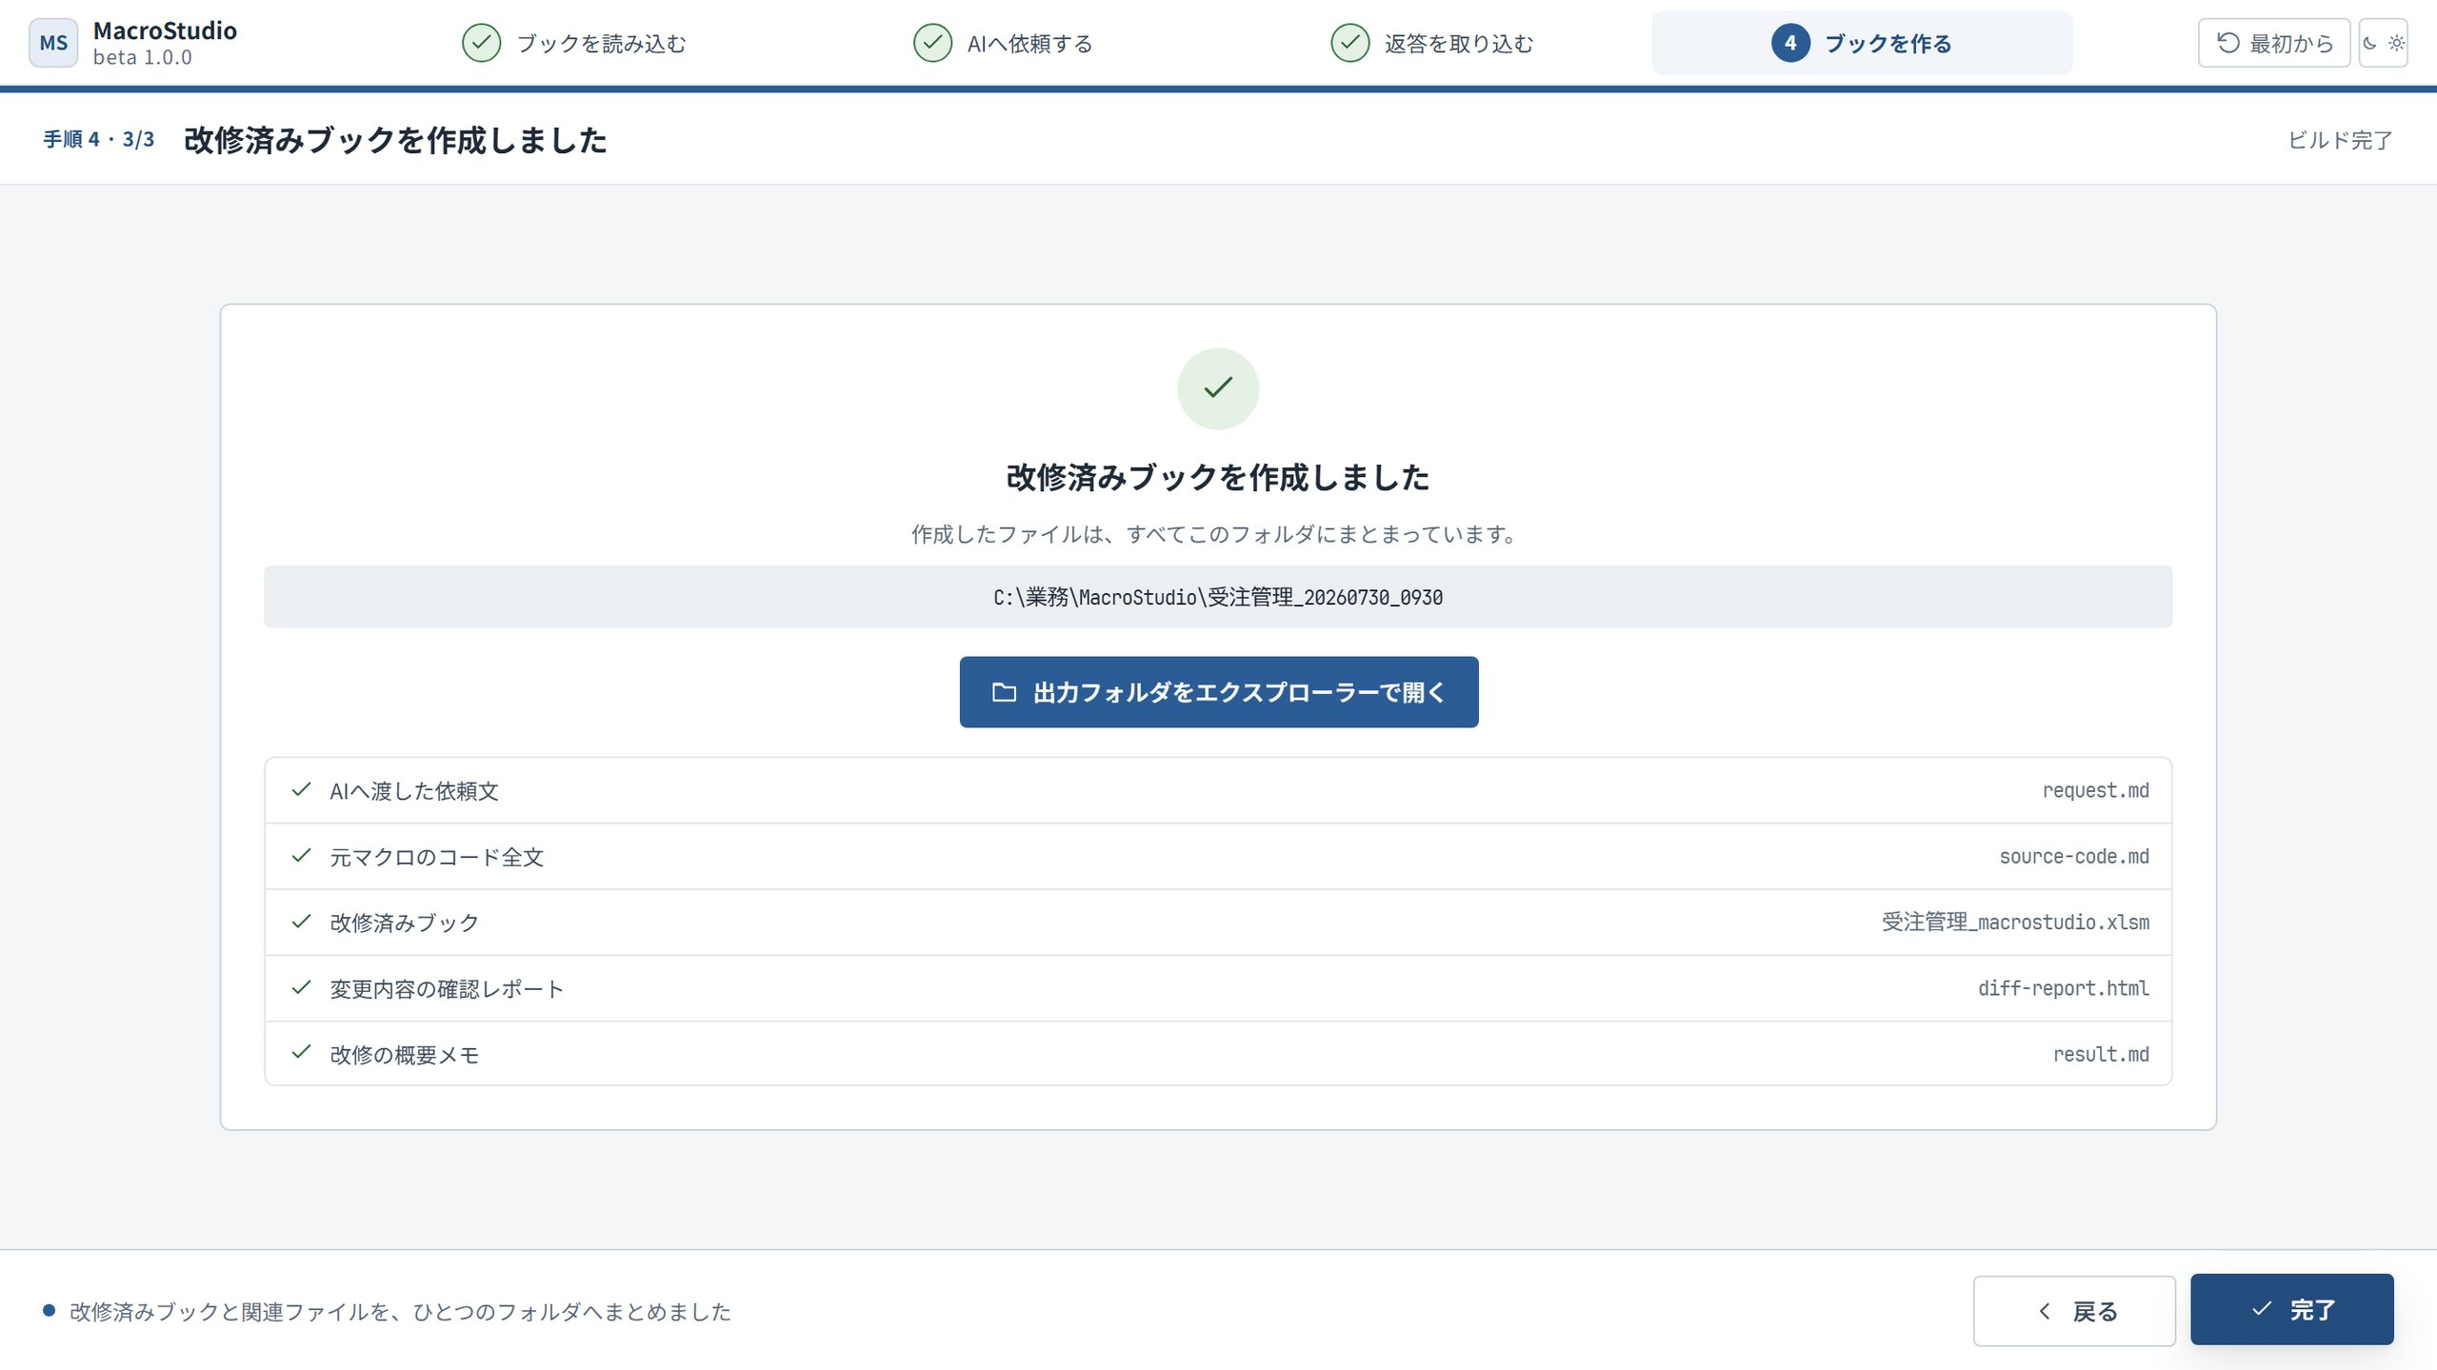
4
手順 4
改修済みブックを作ります
別名の新しいブックができる。元のブックは最後まで変わらない
1. 出力ファイル名を確認する
2. 自動で進みます（通常 1〜2 秒）
3. 右下が［完了］になります
出力名の既定は「ブック名_macrostudio.xlsm」。名前はファイル名だけを入れます。区切り文字や、元と違う拡張子は使えません。
書き戻したあとブックを読み直して、意図どおり書き込まれたかを検証しています。
［完了］を押すと最初の画面へ戻り、次のブックに移れます。
最後に Excel で開いて、マクロの動作を確認してください。
第二部 操作マニュアル
21
Notes:
最後の手順です。まず出力するファイル名を確認します。既定はブック名にアンダーバー・マクロスタジオが付いた名前です。名前はファイル名だけを入れてください。区切り文字や、元と違う拡張子は使えません。ビルドは自動で進みます。通常一秒から二秒です。書き戻したあとにブックを読み直して、意図どおり書き込まれたかを検証しています。できあがると右下が完了になり、押すと最初の画面へ戻って次のブックに移れます。最後に、必ずエクセルで開いてマクロの動作を確認してください。

Slide 22
できあがるもの
依頼から結果まで、1 つのフォルダに全部残る
request.md
<元のブックのフォルダ>\MacroStudio\ <ブック名>_<日付_時刻>\ request.md source-code.md <ブック名>_macrostudio.xlsm diff-report.html result.md
AIへ渡した依頼文
source-code.md
元マクロのコード全文
<ブック名>_macrostudio.xlsm
改修済みブック
diff-report.html
変更内容の確認レポート
result.md
改修の概要メモ（何をどう直したか）
差分レポートはブラウザで開ける自己完結のファイルです。変更しなかったモジュールも含めて全モジュールが入っているので、改修後の記録としてそのまま保管できます。
［出力フォルダをエクスプローラーで開く］でそのフォルダを開けます。
第二部 操作マニュアル
22
Notes:
できあがるものを整理しておきます。元のブックのフォルダの下に、マクロスタジオという専用のフォルダができて、その中に日付と時刻の付いたフォルダが作られます。中身は五つです。AIへ渡した依頼文、元のマクロのコード全文、改修済みのブック、変更内容の確認レポート、そして改修の概要メモです。確認レポートはブラウザで開ける自己完結のファイルで、変更しなかったモジュールも含めて全モジュールが入っています。改修後の記録としてそのまま保管できます。

Slide 23
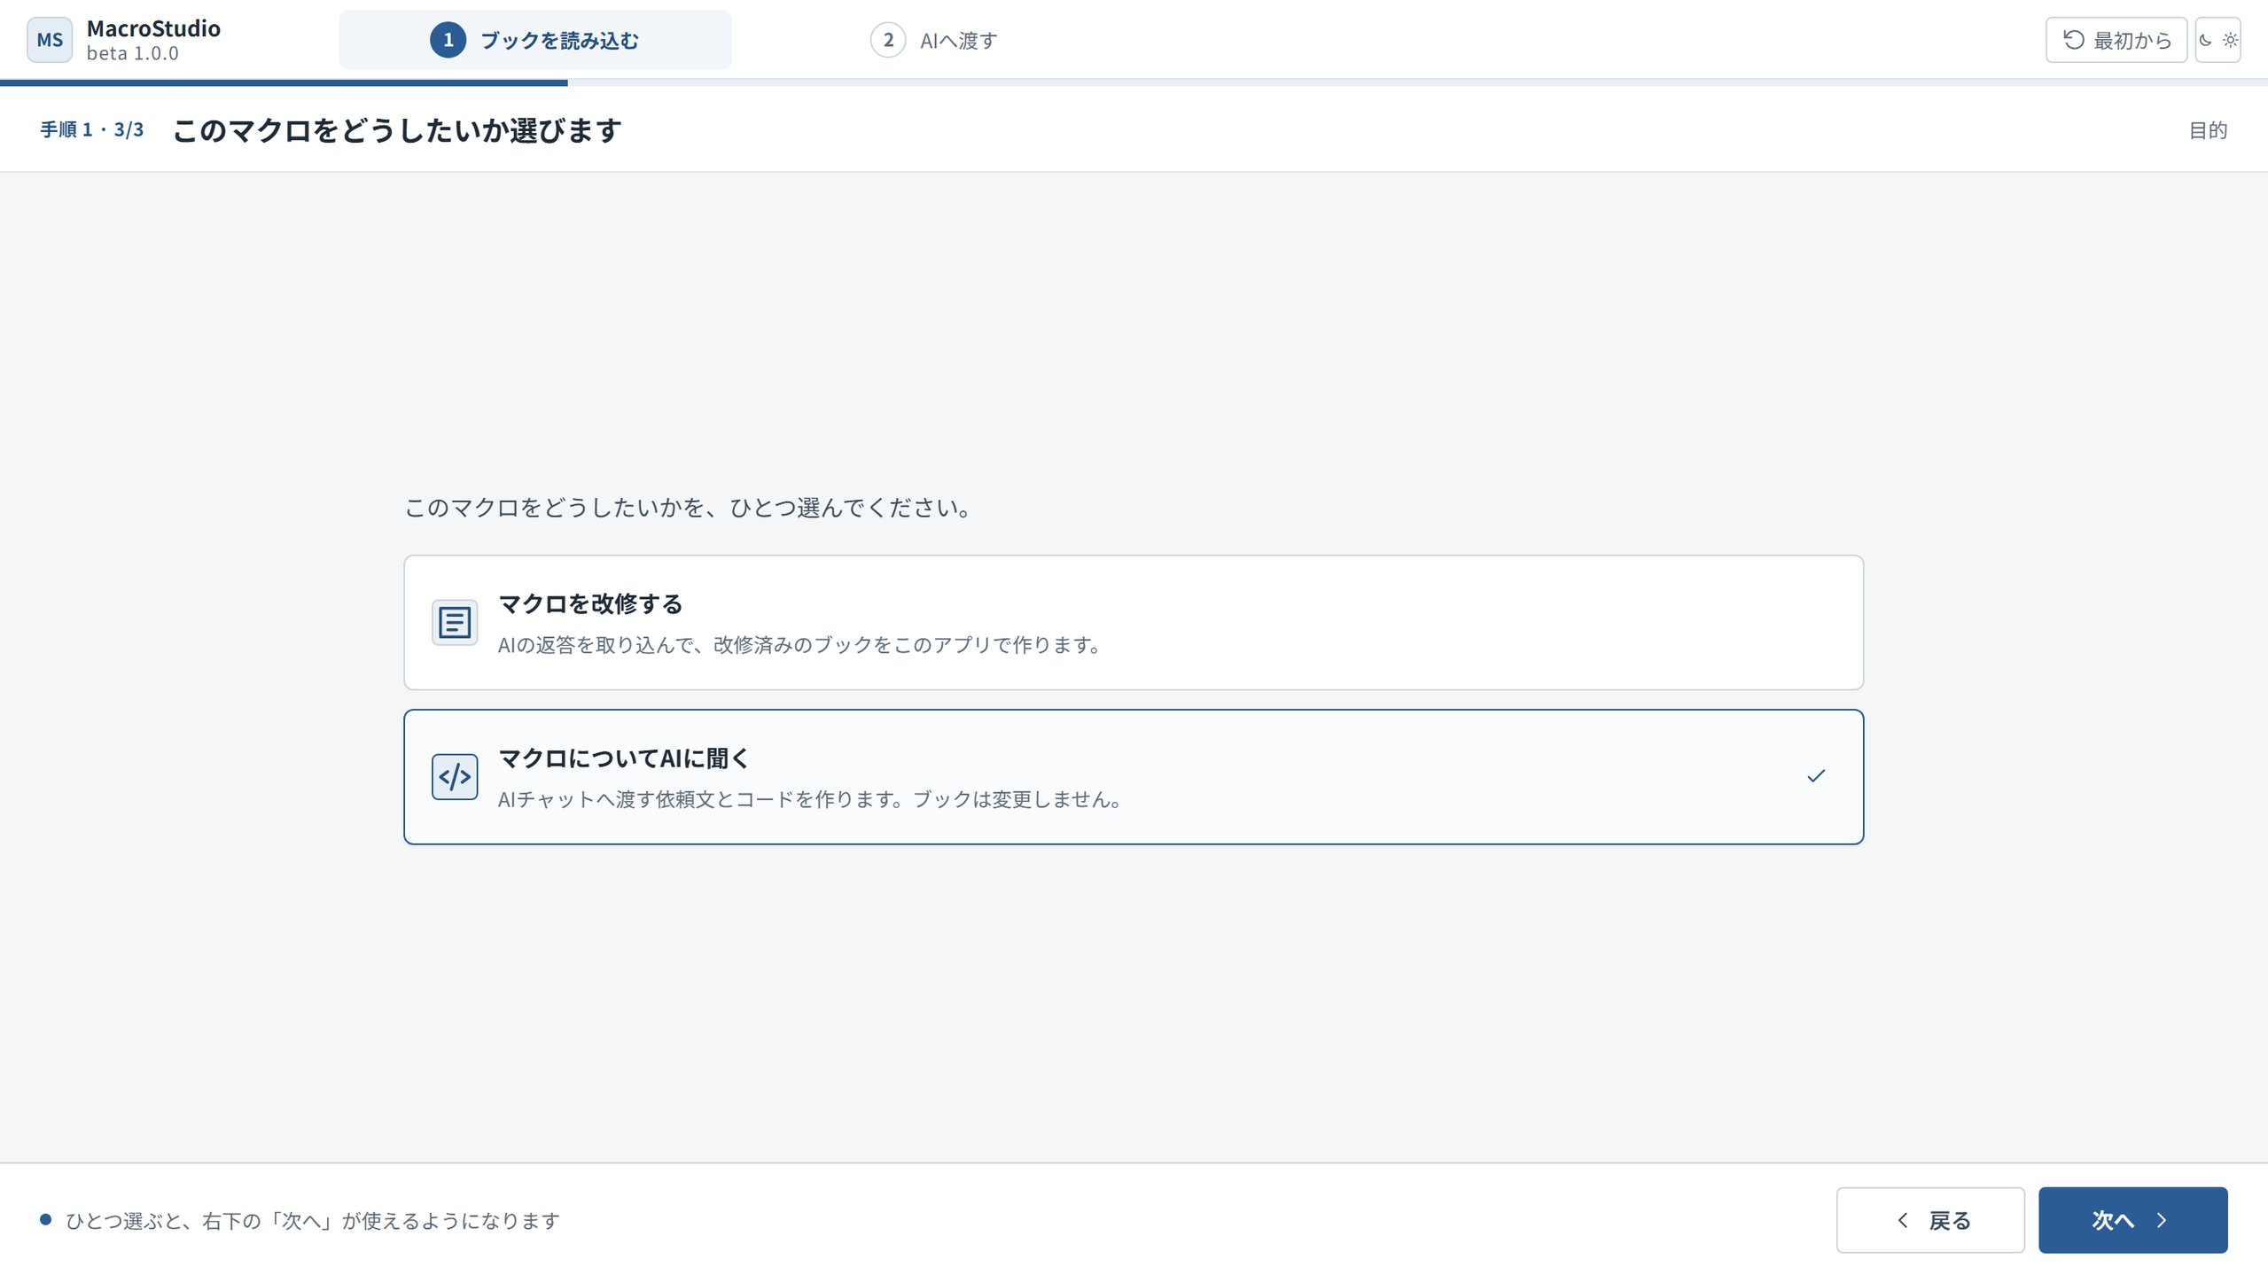
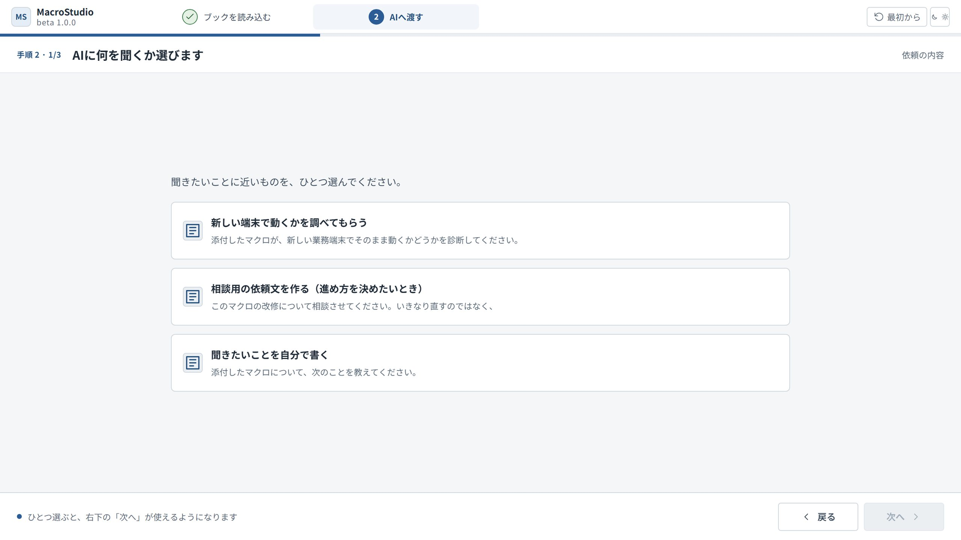
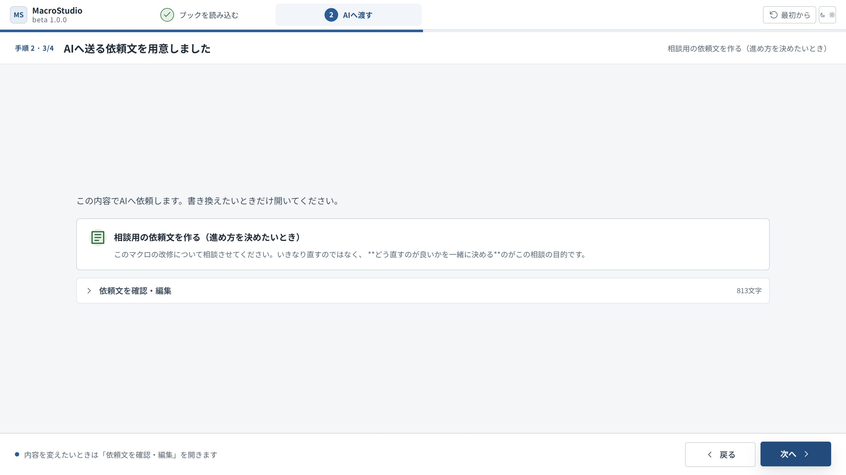
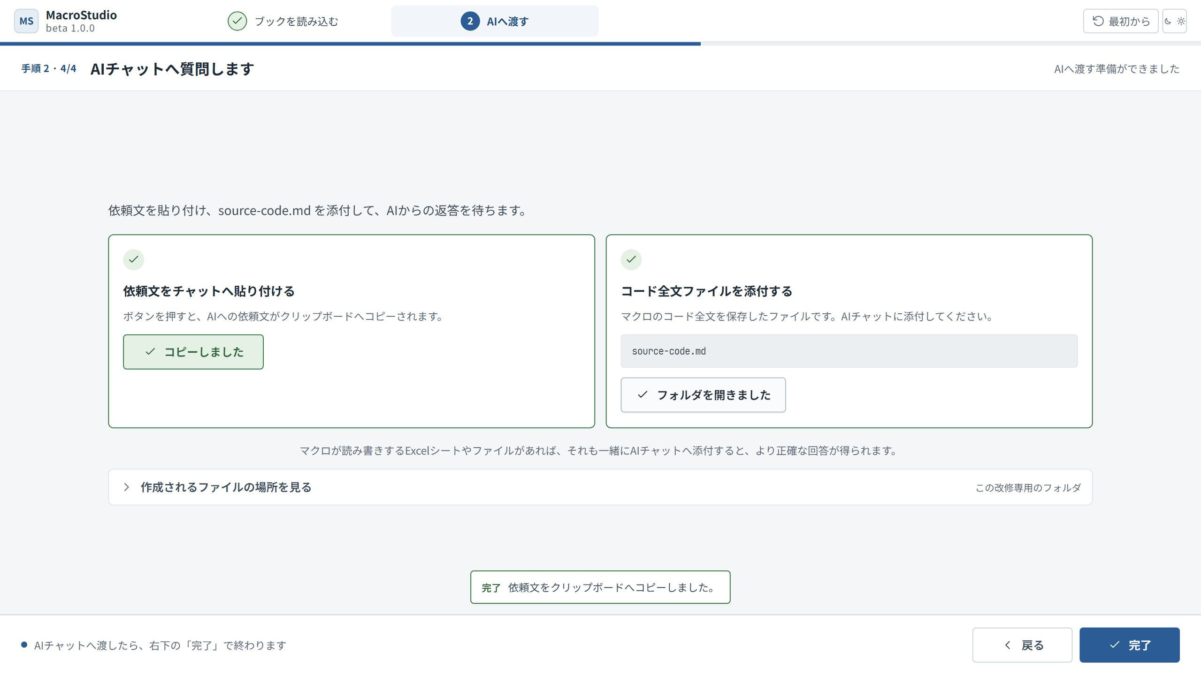
改修せずに、聞くだけのとき
手順 2 で［完了］。ブックは何も変わらない
聞くだけの終わり方
「AIチャットへ質問します」で終わりです。右下が［完了］になります。
1. 「マクロについてAIに聞く」を選ぶ
2. 「AIに何を聞くか選びます」
できるのは依頼文とコード全文の 2 ファイルだけで、ブックは変更されません。
質問のあるひな形なら、先に 1 問ずつ答えます。
3. 依頼文の画面（改修と同じ）
4. ここで終わり。枠は［完了］
第二部 操作マニュアル
23
Notes:
改修せずに、聞くだけで終わる流れも見ておきます。手順一つ目の最後でマクロについてAIに聞くを選ぶと、次の画面の見出しがAIに何を聞くか選びますに変わります。依頼文の作られ方は改修のときと同じで、質問のあるひな形なら先に一問ずつ答えます。AIチャットへ質問しますの画面で終わりで、右下が完了になります。できるのは依頼文とコード全文の二つのファイルだけで、ブックは変更されません。新しい端末で動くかを調べたいときや、進め方を相談したいときはこちらです。

Slide 24
覚えておくとよいこと
増やせるのは決まった範囲だけ。ひな形は部門で増やせる
増やせるのは標準モジュールだけ
ひな形は自分で増やせる
既存のクラスモジュールやシートのモジュールを直すことはできます。新しいクラスやユーザー フォームを含む返答は取り込みません。
presets フォルダに Markdown ファイル（UTF-8）を置くと、ファイル 1 つにつき 1 件、目的の画面に自動で現れます。
・最初の「# ...」が一覧に出る名前です。アプリの再起動は不要です。
・「## 用途」に「改修」か「診断」と書くと、その使いかたの一覧に並びます（省略すると改修）。
・「## 質問」を書くと、1 問ずつ質問する画面が出ます。
・書式が足りないファイルは選べず、理由付きで一覧の下に出ます。
うまくいかないとき
症状
対処
起動しない・白い画面のまま
WebView2 ランタイムが未導入の可能性。起動時のエラー案内に従う
返答を取り込めない
コードブロック全体（区切り行を含む）をコピーし直す
ひな形が一覧に出ない
その Markdown の見出しが揃っているか確認する。画面に理由が出る
ビルドに失敗した
画面の指示に従う。元のファイルは変更されていないので何度でもやり直せる
24
Notes:
運用に入る前に、二つ覚えておいてください。一つは増やせる範囲です。既存のクラスモジュールやシートのモジュールを直すことはできますが、新しいクラスやユーザーフォームを含む返答は取り込みません。増やせるのは標準モジュールだけです。もう一つはひな形です。プリセッツというフォルダにマークダウンのファイルを置くと、ファイル一つにつき一件、目的の画面に自動で現れます。アプリの再起動も要りません。よく頼む内容は、自分たちのひな形として増やしていってください。下の表は、うまくいかないときの対処です。

Slide 25
うまくいかなくても、元のブックは無傷です。
気になっているマクロを 1 つ選んで、読み込むところから始めてください。
画面は MacroStudio ベータ版 1.0.0 のものです。ベータ版のため、画面の文言や配置は今後変わることがあります。掲載しているスクリーンショットは、サンプルのブック（受注管理.xlsm）を読み込んだ実画面です。フォルダのパスや日時は説明用の例です。判断は AI が行います。最後に Excel で開いて動作を確認するのは人です。
MacroStudio ベータ版 1.0.0 ／ サービス説明と操作マニュアル
Notes:
最後にお伝えしたいのは一つだけです。うまくいかなくても、元のブックは無傷です。だから、まず一本通してみてください。気になっているマクロを一つ選んで、読み込むところから始めていただければと思います。なお、この資料の画面はベータ版一・〇・〇のもので、今後、文言や配置が変わることがあります。掲載しているスクリーンショットはサンプルのブックを読み込んだ実画面で、フォルダのパスや日時は説明用の例です。判断はAIが行いますので、最後にエクセルで開いて動作を確認するところは、人がやってください。

